Slide 1
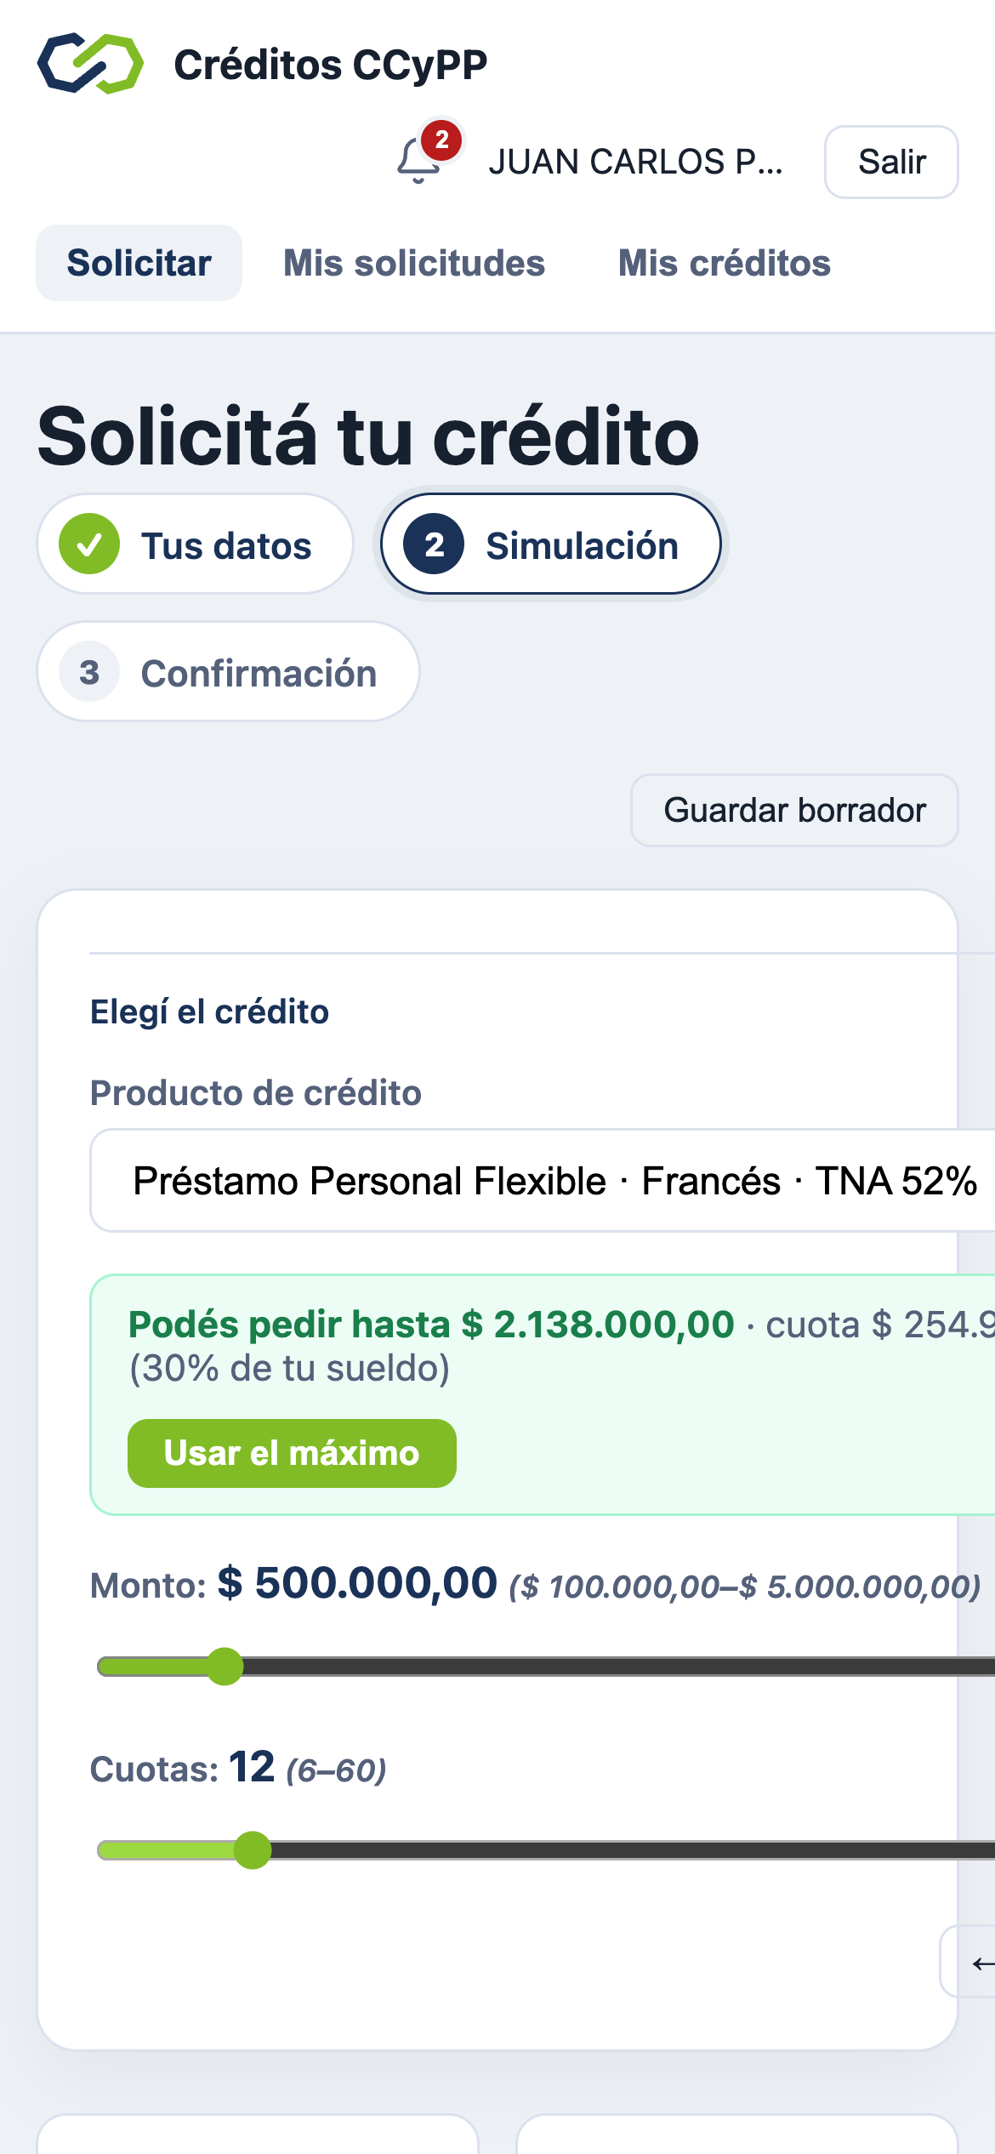
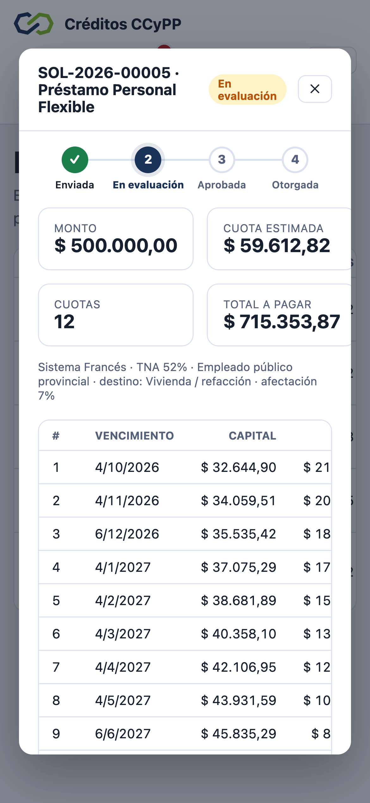

Créditos online
Portal del ciudadano y Back office
Cómo un ciudadano de Catamarca simula, solicita y sigue su crédito desde el celular, y cómo la Caja lo evalúa, aprueba y liquida desde el sistema nuevo.
Caja de Crédito y Prestaciones de Catamarca
Septiembre 2026
Acelerado por
Acelerador tecnológico · bluunit.com

Slide 2

El circuito completo, de punta a punta
Un solo sistema: el portal público y el back office comparten backend, base de datos y motor de cálculo.
1
2
3
4
5
6
7
Ingreso
Simulación
Solicitud
Evaluación
Aprobación
Liquidación
Seguimiento
Mi Catamarca valida la identidad del ciudadano (OIDC).
›
Productos publicados por la Caja; cuota en vivo y pre-aprobado.
›
Datos, documentación, CBU y consentimientos. Número único.
›
El asesor la ve en Solicitudes de crédito; elegibilidad automática.
›
Cuatro-ojos configurable: el que emite no aprueba.
›
Originación → lote del día → desembolso y asiento contable.
›
El ciudadano ve el estado y luego sus cuotas en 'Mis créditos'.
Portal del ciudadano
Back office de la Caja
Principio rector: simulado = contratado. El cronograma que ve el ciudadano es exactamente el que se origina.
Créditos online CCyPP · Portal del ciudadano y Back office
2
Notes:
El circuito completo. Lo importante: no hay dos sistemas ni dos calculadoras. El portal público y el back office usan el mismo backend FastAPI, la misma base Postgres y la misma función de cronograma. Lo que el ciudadano simula es lo que después firma.

Slide 3
Cómo está armado
Dos aplicaciones web, un backend, una base. La identidad del ciudadano la pone la Provincia.
Portal del ciudadano
Back office CCyPP
Mi Catamarca (OIDC)
App pública (React/Vite). Login con Mi Catamarca, simulador, wizard de 3 pasos, Mis solicitudes, Mis créditos, notificaciones. Responsive.
App interna (React/Vite). Configurar Créditos, Solicitudes, Inbox de aprobaciones, Originación, Liquidación por lote, Caja, Tablero, Seguridad.
Identidad provincial. Authorization Code, cliente confidencial; el portal nunca ve la contraseña. Sólo confirma que la persona existe.
Backend único · FastAPI (Python)
Mismo motor: el portal simula sobre los productos publicados del product builder; la originación usa la misma función.
Segregación: el token del ciudadano tiene alcance 'portal' y sólo ve lo propio (solicitudes y créditos de su identidad).
Docker: portal :5174, back office :5173, backend :8000 y base Postgres, todo en un compose.
Sin dependencias pendientes: el SSO real sólo requiere cargar las credenciales y registrar el redirect en Mi Catamarca.
API REST con dos realms de token (portal / interno). Motor único de cálculo (cronograma), elegibilidad, pre-aprobado, idempotencia en altas, numeración única con la base como árbitro, workflow N-ojos, auditoría de cambios.
PostgreSQL
Una sola base: productos (pp_*), solicitudes, contratos, actividades (event-sourcing), asientos contables, documentos adjuntos, auditoría.
Créditos online CCyPP · Portal del ciudadano y Back office
3
Notes:
Arquitectura en una lámina. Dos front-ends, un backend, una base. Mi Catamarca es sólo identidad: confirma que la persona existe; los datos laborales los declara el ciudadano y los valida el asesor con la documentación adjunta.

Slide 4
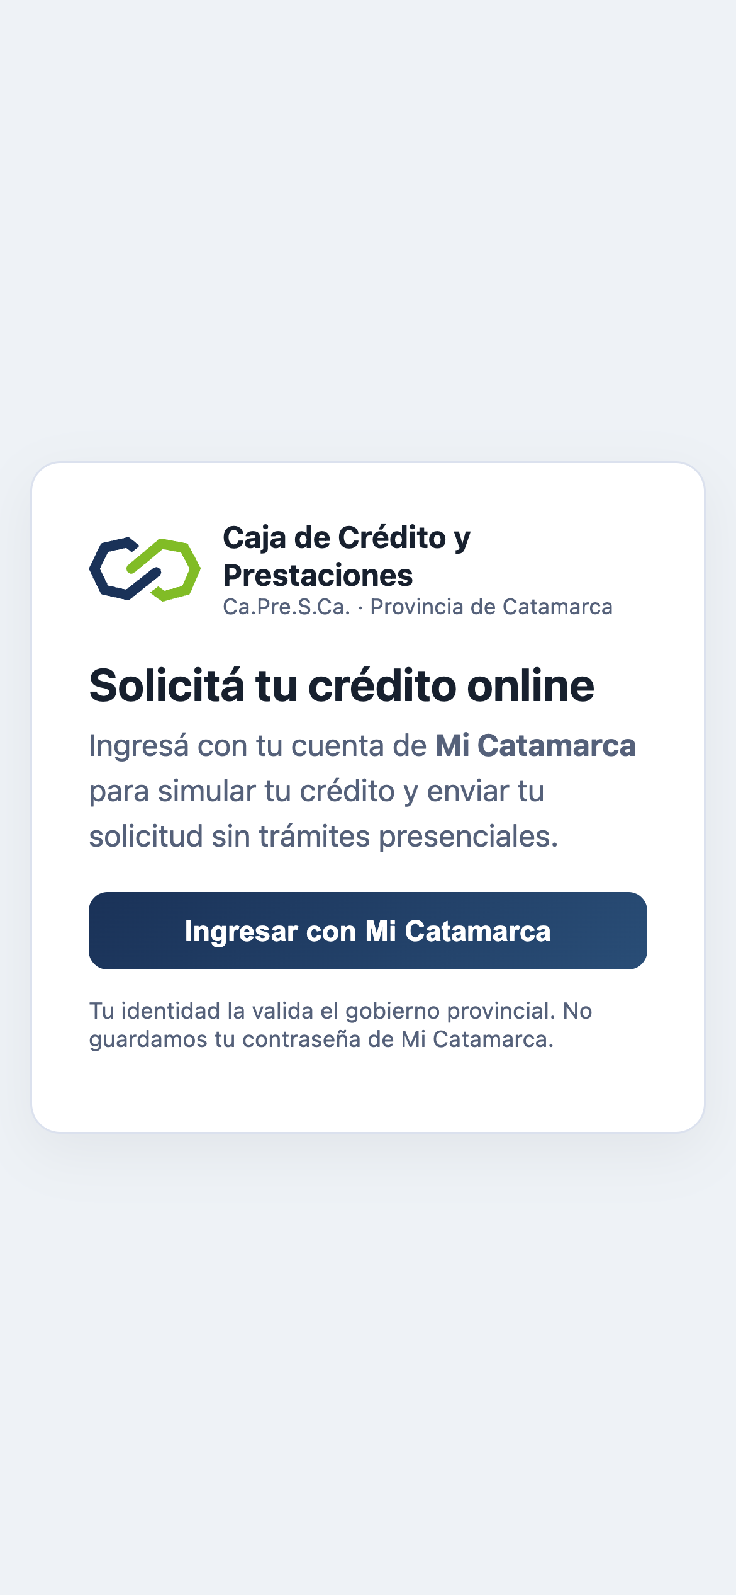
01
Portal del ciudadano
Simular, solicitar y seguir el crédito sin ir a la Caja.

Slide 5
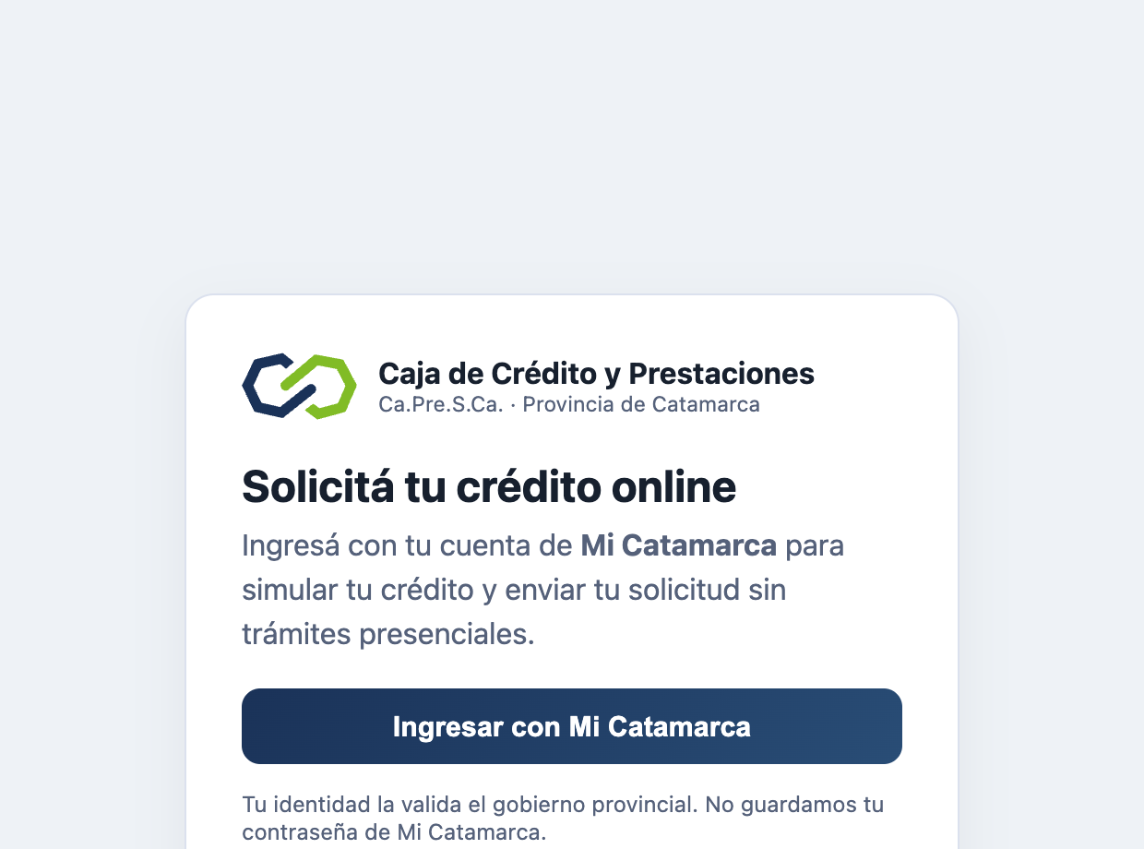
Ingreso con Mi Catamarca
El ciudadano no crea una cuenta nueva: usa la identidad digital de la Provincia.
Un solo botón. 'Ingresar con Mi Catamarca' redirige al login provincial y vuelve al portal con la sesión iniciada.
OIDC Authorization Code. Cliente confidencial; el intercambio del código lo hace el backend. El portal nunca ve la contraseña.
Identidad, no haberes. Mi Catamarca confirma que la persona existe; los datos laborales los declara el ciudadano en el paso 1.
Sesión propia. Token con alcance 'portal', separado del token interno del back office. Si vence, vuelve al login sin perder nada.
Modo demo. Sin credenciales reales el backend simula el proveedor, lo que permite mostrar el circuito completo hoy.
Créditos online CCyPP · Portal del ciudadano y Back office
5
Notes:
Primera pantalla del portal. Único punto de entrada: Mi Catamarca. Es un login OIDC estándar, con cliente confidencial: el código de autorización lo canjea el backend, el navegador nunca ve secretos.

Slide 6
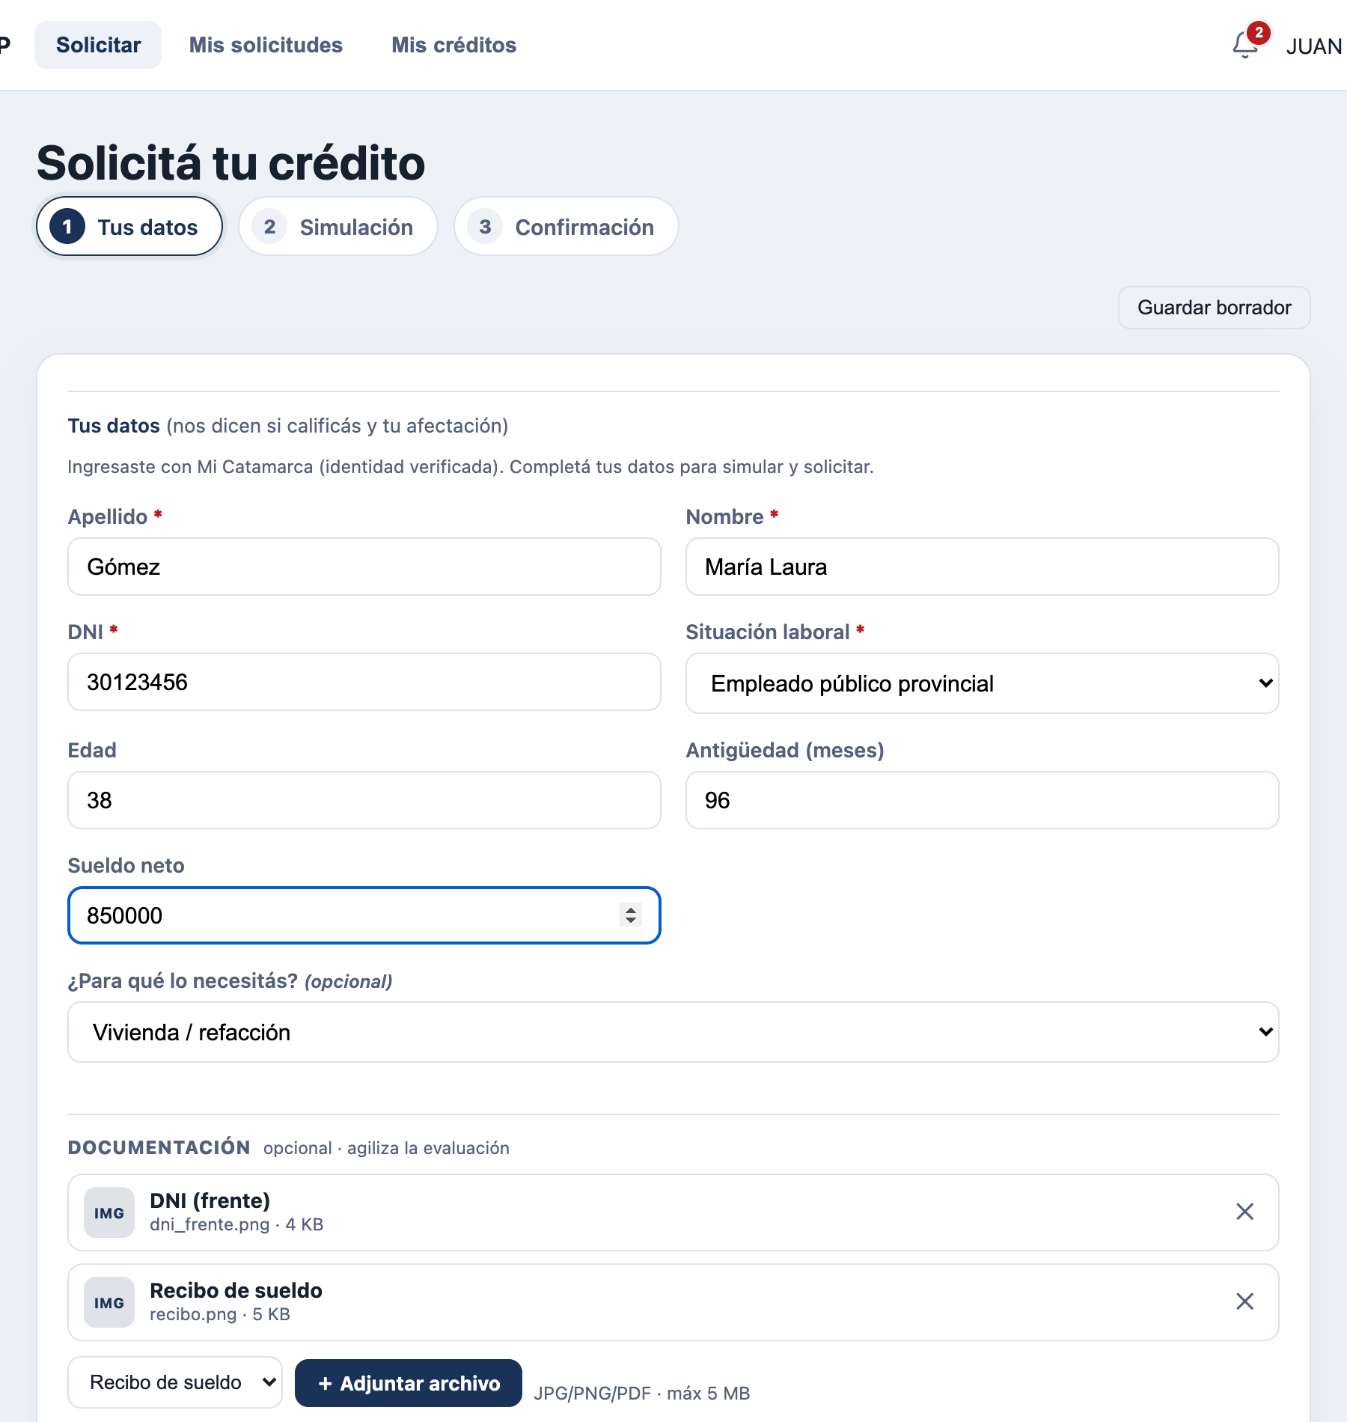
Paso 1 · Tus datos
Identidad, situación laboral, destino del crédito y documentación, todo en una pantalla.
1
Obligatorios: apellido, nombre, DNI y situación laboral (empleado público, municipal, docente, jubilado, pensionado, contratado…).
Para calificar: edad, antigüedad y sueldo neto alimentan la elegibilidad y la afectación de la cuota.
Destino: vivienda, vehículo, consumo, educación, salud… (opcional) llega al asesor para la evaluación.
Documentación: DNI frente/dorso y recibo de sueldo (JPG, PNG o PDF hasta 5 MB). Se suben junto con la solicitud.
Borrador: puede guardar y retomar más tarde desde el mismo dispositivo, sin ensuciar la bandeja de la Caja.
Créditos online CCyPP · Portal del ciudadano y Back office
6
Notes:
Paso 1. Todo lo que el asesor necesita para evaluar, cargado por el propio ciudadano. La documentación se adjunta acá mismo y viaja con la solicitud.

Slide 7
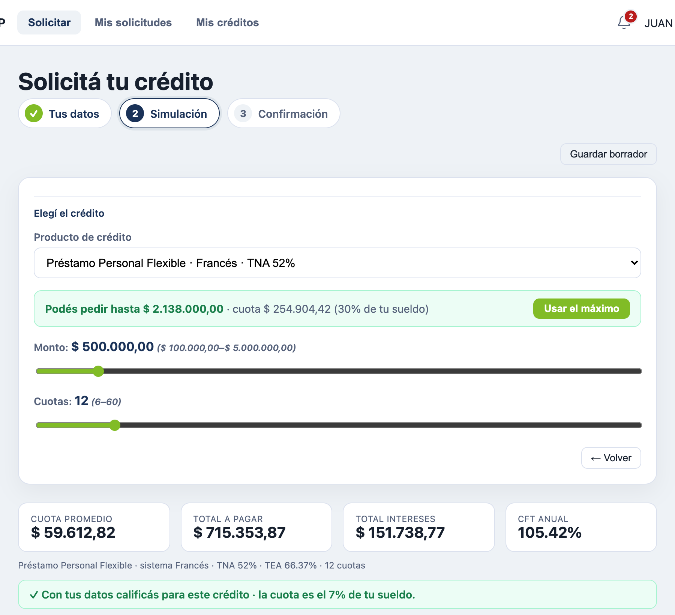
Paso 2 · Simulación en vivo
Elige el producto, mueve monto y cuotas, y ve al instante cuánto paga y si califica.
2
Productos publicados. Sólo las líneas que la Caja publicó en Configurar Créditos y habilitó para el canal web.
Pre-aprobado. Con el sueldo declarado, el portal calcula hasta cuánto puede pedir con una afectación máxima del 30 %.
Sliders con recálculo. Monto y cuotas dentro del rango del producto; la cuota se recalcula sin apretar 'Simular'.
Resultado claro. Cuota promedio, total a pagar, intereses, CFT, TNA/TEA y el aviso '✓ Con tus datos calificás'.
Mismo motor. La simulación corre sobre el motor del back office: lo que ve acá es lo que se contrata.
Créditos online CCyPP · Portal del ciudadano y Back office
7
Notes:
Paso 2. Acá está la experiencia fintech: pre-aprobado, sliders y cuota en vivo. La elegibilidad es la misma función que usa el asesor, con el canal WEB. Si no califica se lo dice, pero puede enviar igual para revisión.

Slide 8
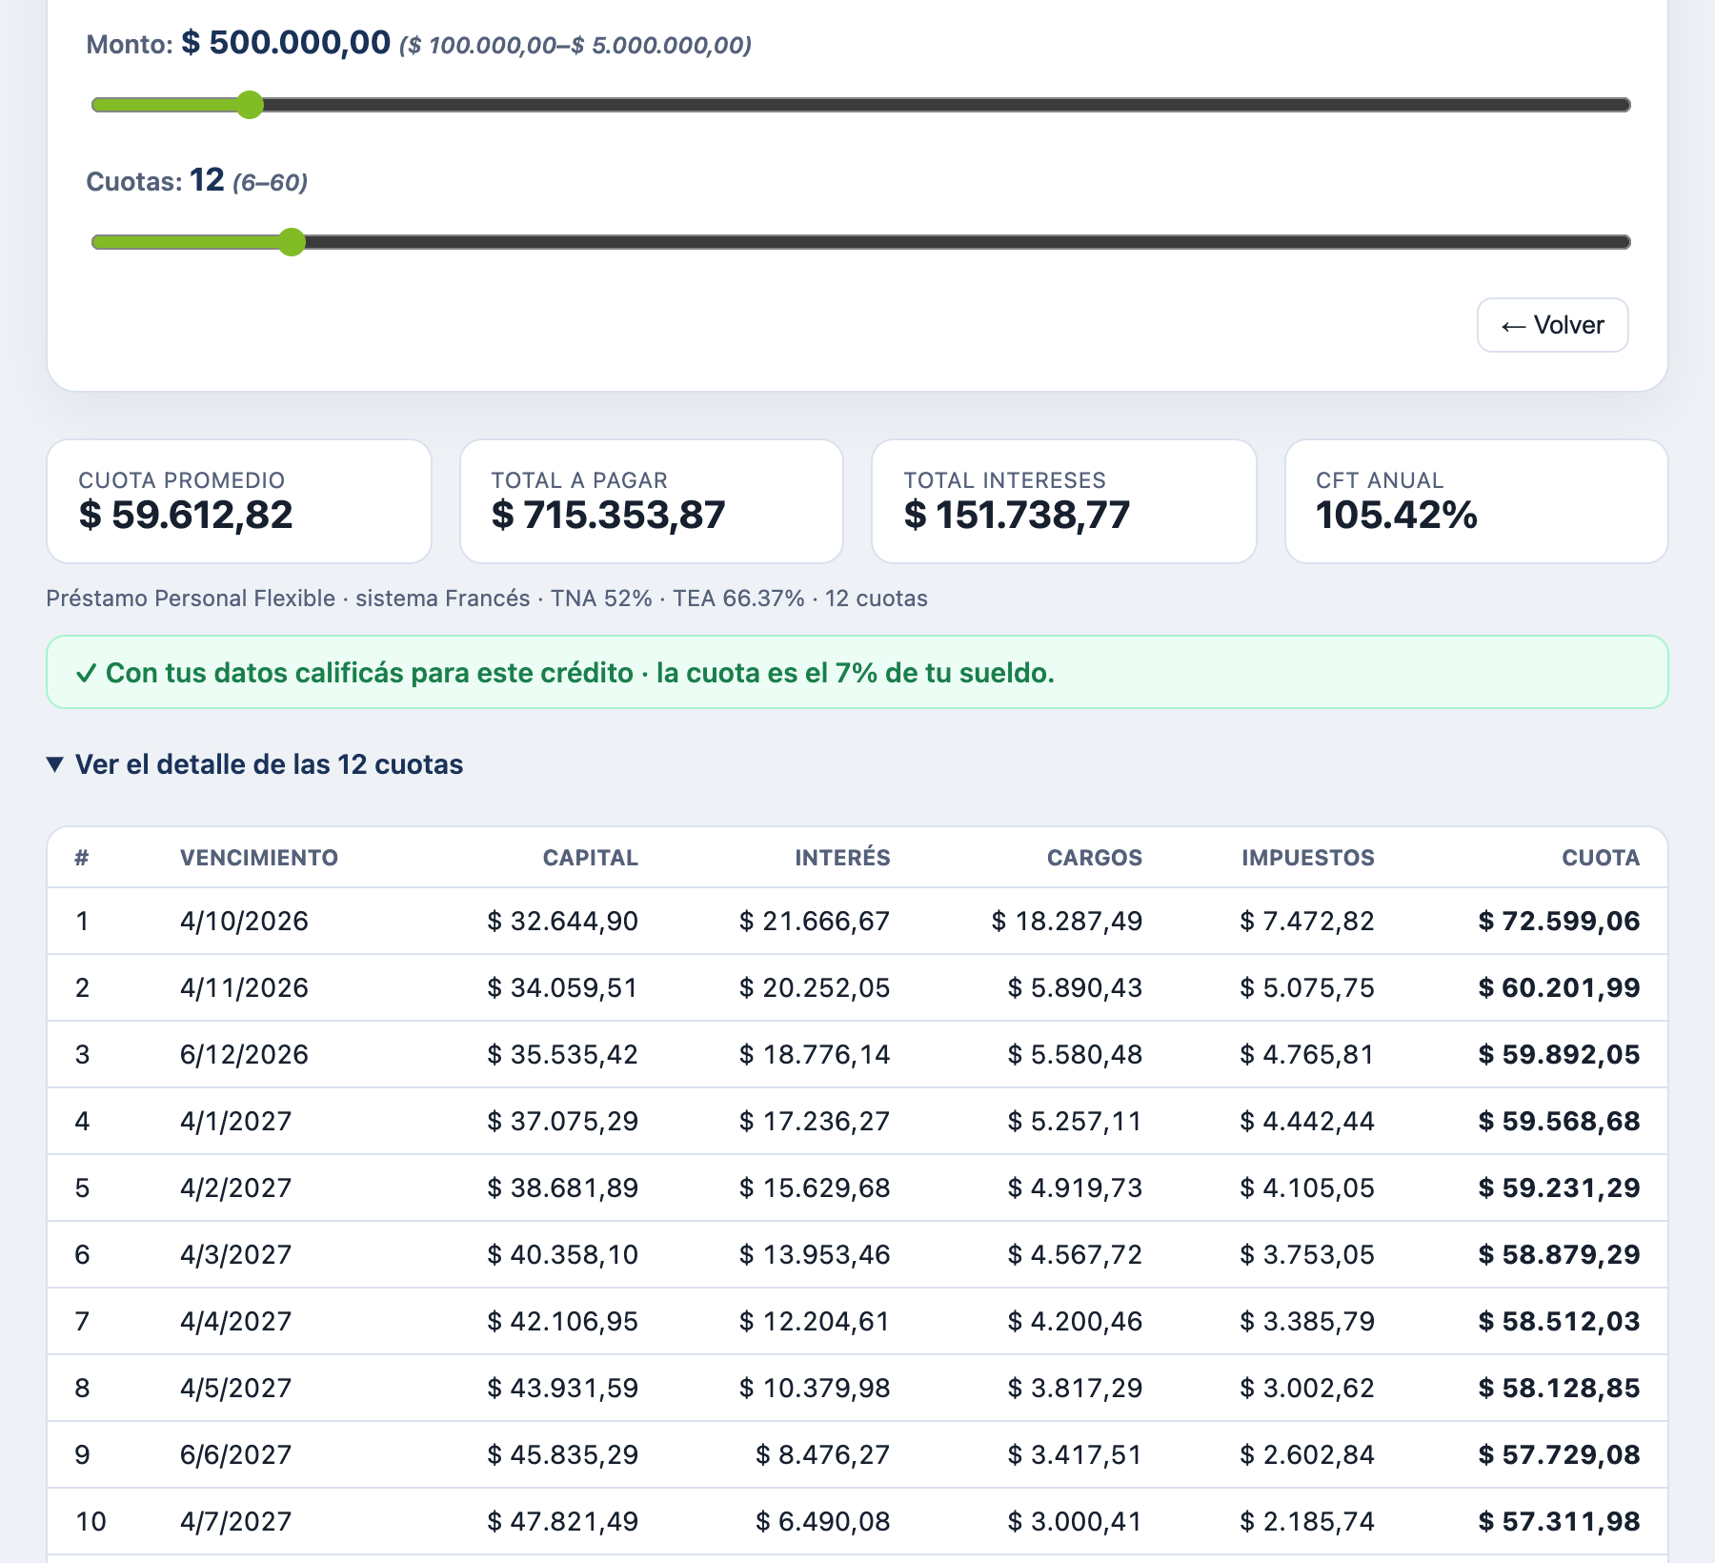
Transparencia: el detalle de cada cuota
Capital, interés, cargos e impuestos, cuota por cuota, antes de enviar.
Simulado = contratado
El cronograma que se muestra al ciudadano lo genera la misma función que usa la Caja para originar y para el servicing. No hay 'versión web' del cálculo.
Qué incluye
Sistema de amortización (francés, alemán, directo, cuota fija), TNA/TEA/CFT, cargos e impuestos configurados por producto, fechas de vencimiento con calendario de feriados.
Créditos online CCyPP · Portal del ciudadano y Back office
8
Notes:
Transparencia total: el cronograma completo está a un clic, con impuestos y cargos desglosados. Es el mismo cronograma que va a quedar congelado en el contrato.

Slide 9
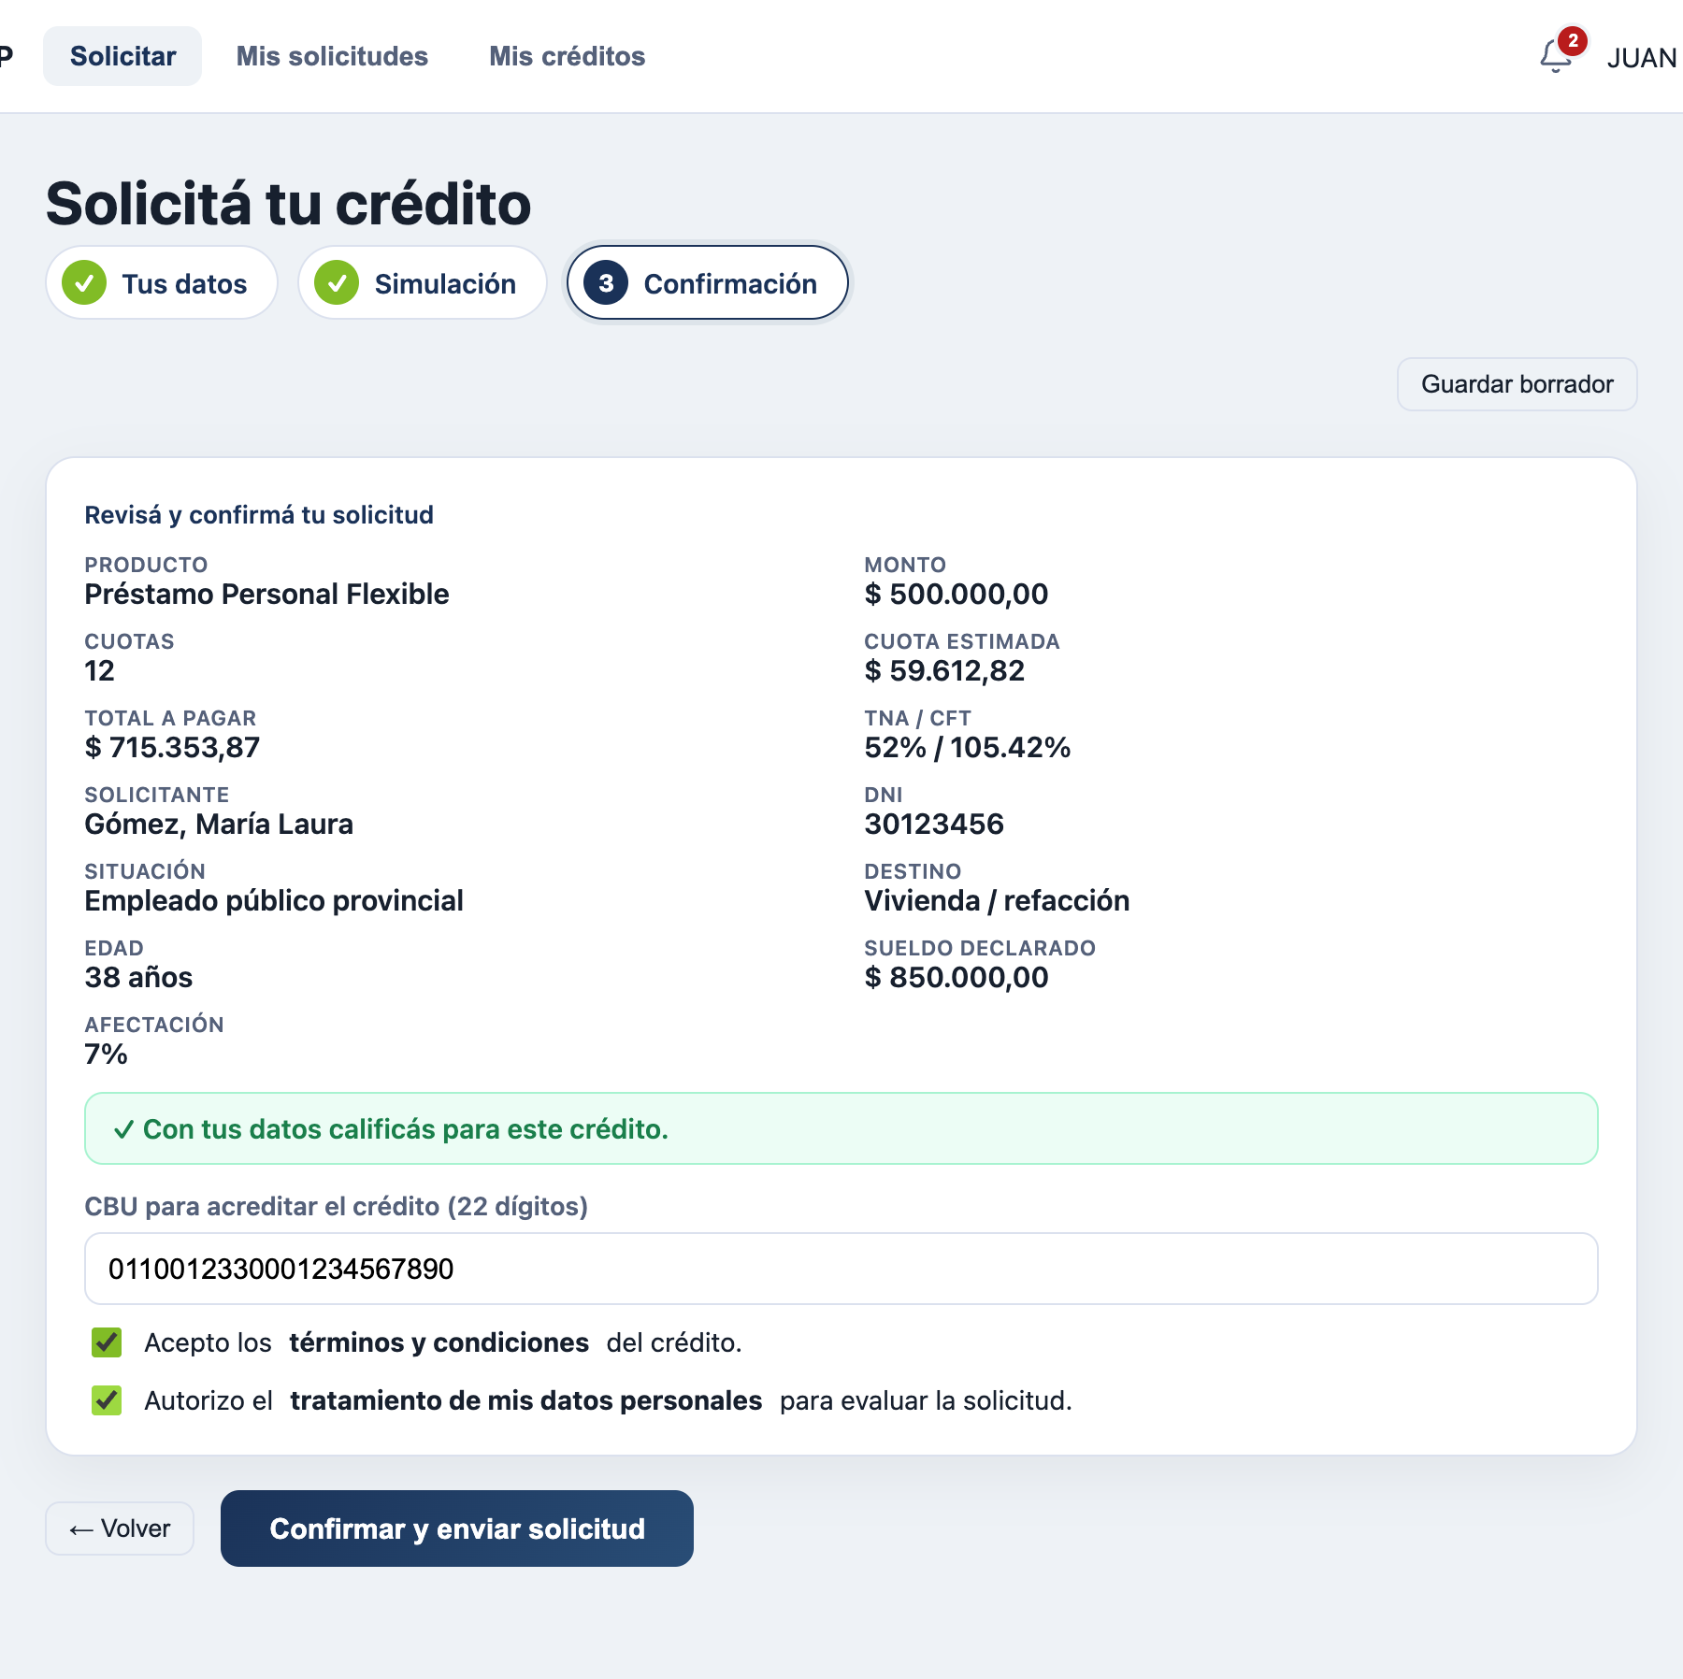
Paso 3 · Confirmación y envío
Resumen, CBU de acreditación y consentimientos. Un clic y la solicitud queda en la Caja.
3
Resumen completo. Producto, monto, cuotas, cuota estimada, total, tasas, solicitante, DNI, situación, destino, sueldo y afectación.
CBU de 22 dígitos. Validado en el navegador y en el backend; es donde se acredita el desembolso.
Consentimientos obligatorios. Términos y condiciones + tratamiento de datos personales, persistidos con la solicitud.
Envío idempotente. Cada envío lleva una clave única: un doble clic o un corte de red no generan dos solicitudes.
Número único. SOL-AAAA-NNNNN asignado por 'primer libre' con la base como árbitro, sin locks aplicativos.
Créditos online CCyPP · Portal del ciudadano y Back office
9
Notes:
Paso 3. Confirmación. Dos detalles de robustez: la clave de idempotencia (no hay solicitudes duplicadas por reintentos) y la numeración única arbitrada por la constraint de la base.

Slide 10
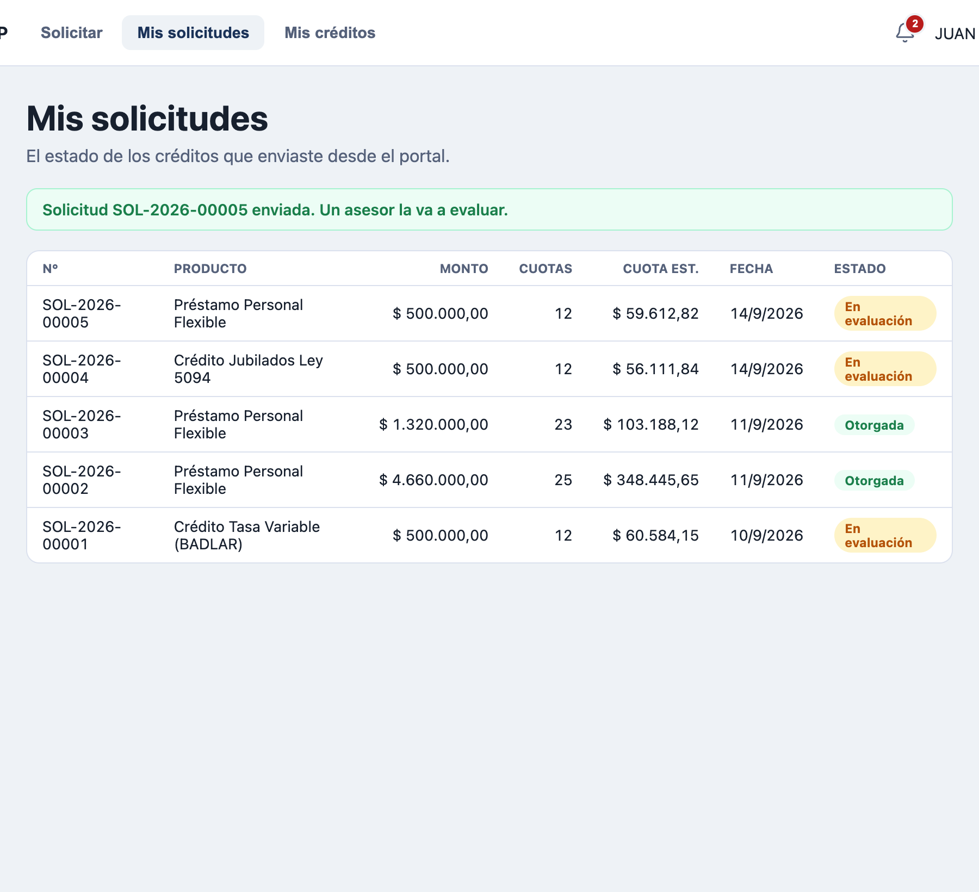
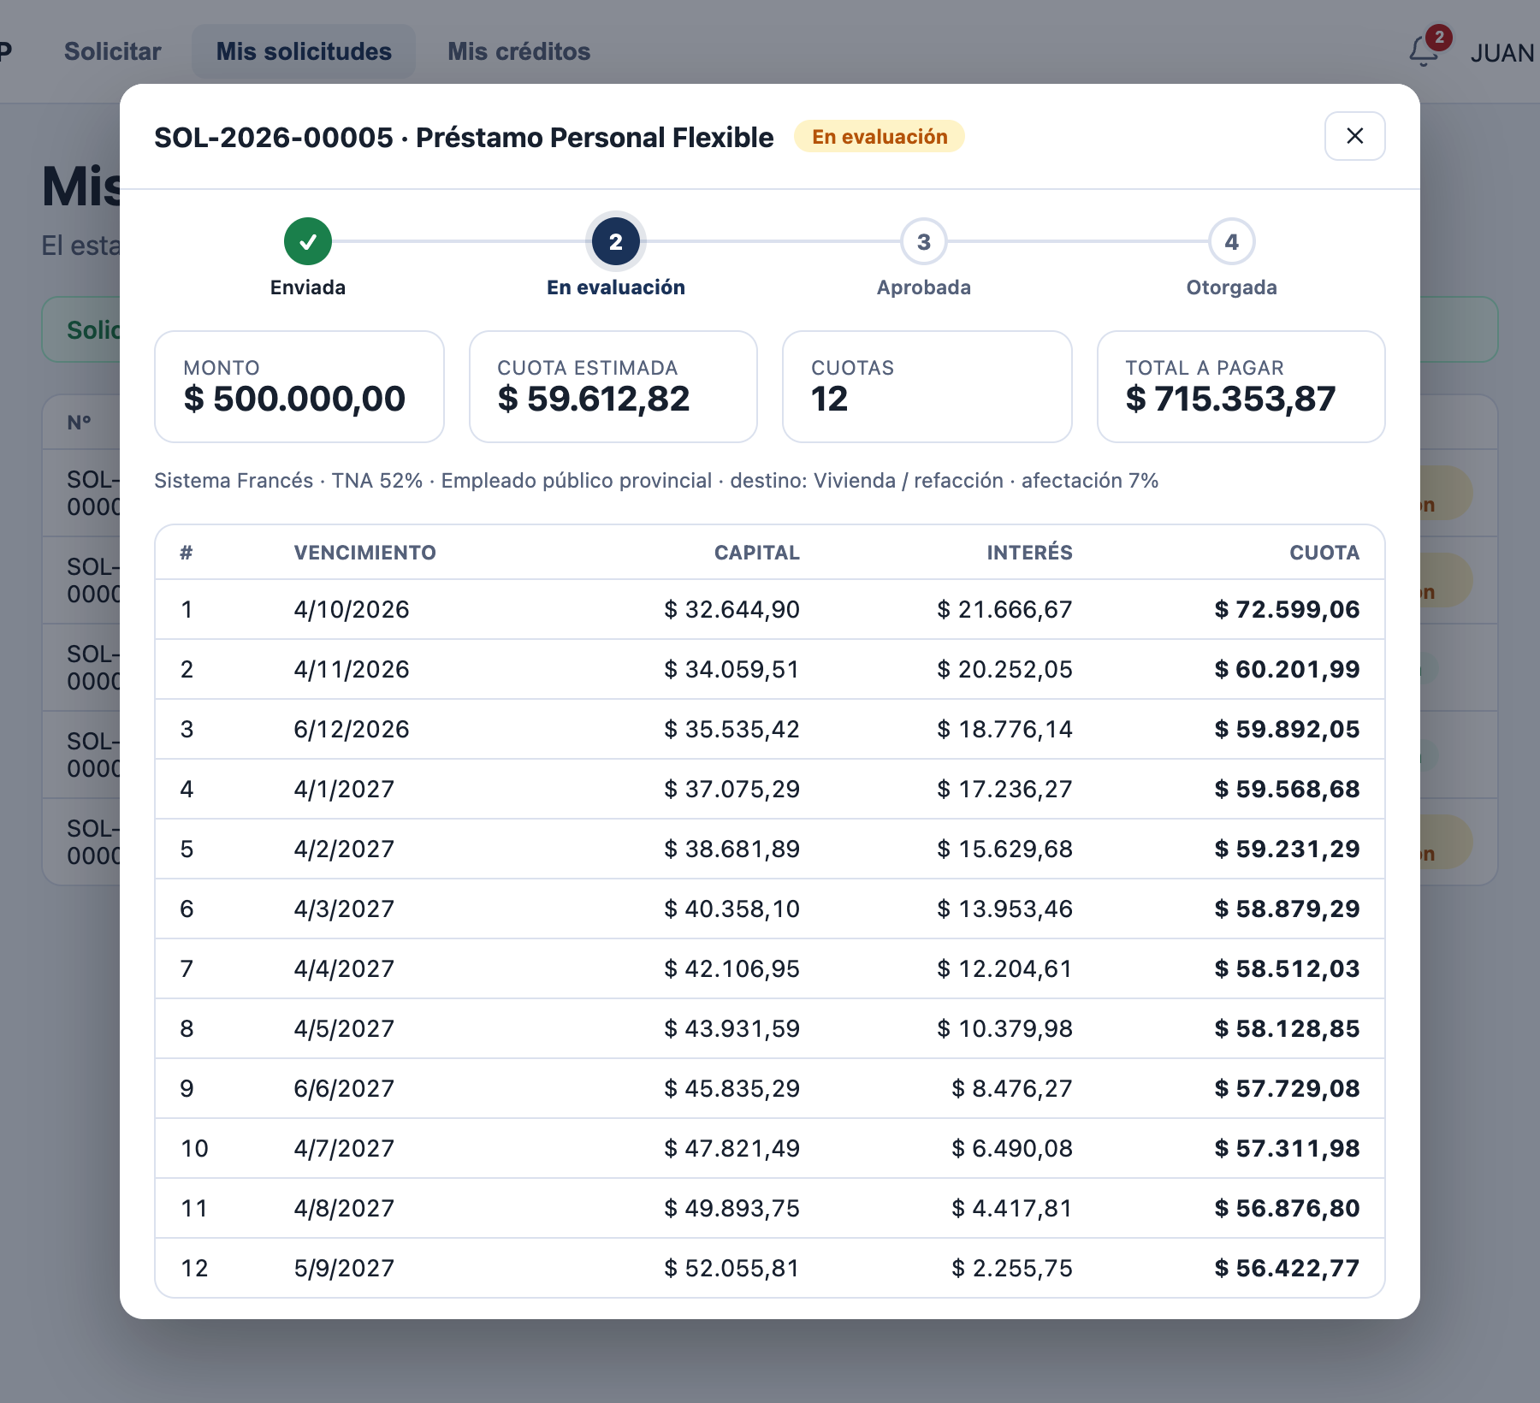
Mis solicitudes: seguimiento del expediente
El ciudadano sabe en qué etapa está su trámite sin llamar ni ir a la Caja.
Listado propio. Sólo las solicitudes de su identidad: producto, monto, cuotas, cuota estimada, fecha y estado con pills.
Stepper de seguimiento. Enviada → En evaluación → Aprobada → Otorgada (o Rechazada, con el motivo).
Detalle con cronograma. Los mismos KPIs y cuotas que vio al simular, para consultarlos cuando quiera.
Estado derivado del core. No hay una copia 'web' del estado: el portal lee la solicitud real del back office.
Créditos online CCyPP · Portal del ciudadano y Back office
10
Notes:
Después de enviar, el ciudadano cae en Mis solicitudes con el mensaje de confirmación y el número. El detalle abre con el stepper: cada paso sale del estado real de la solicitud en el core.

Slide 11
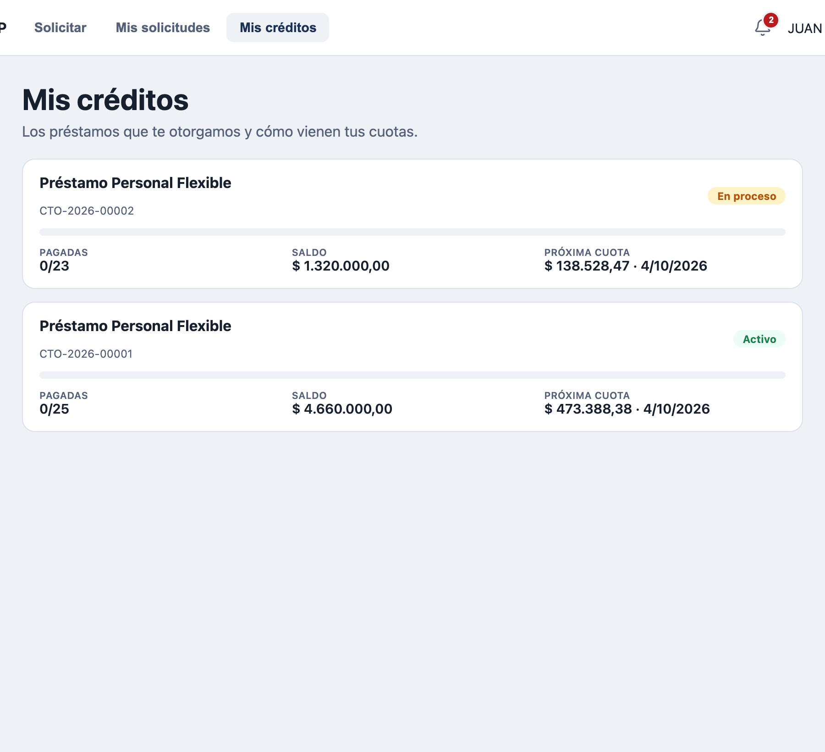
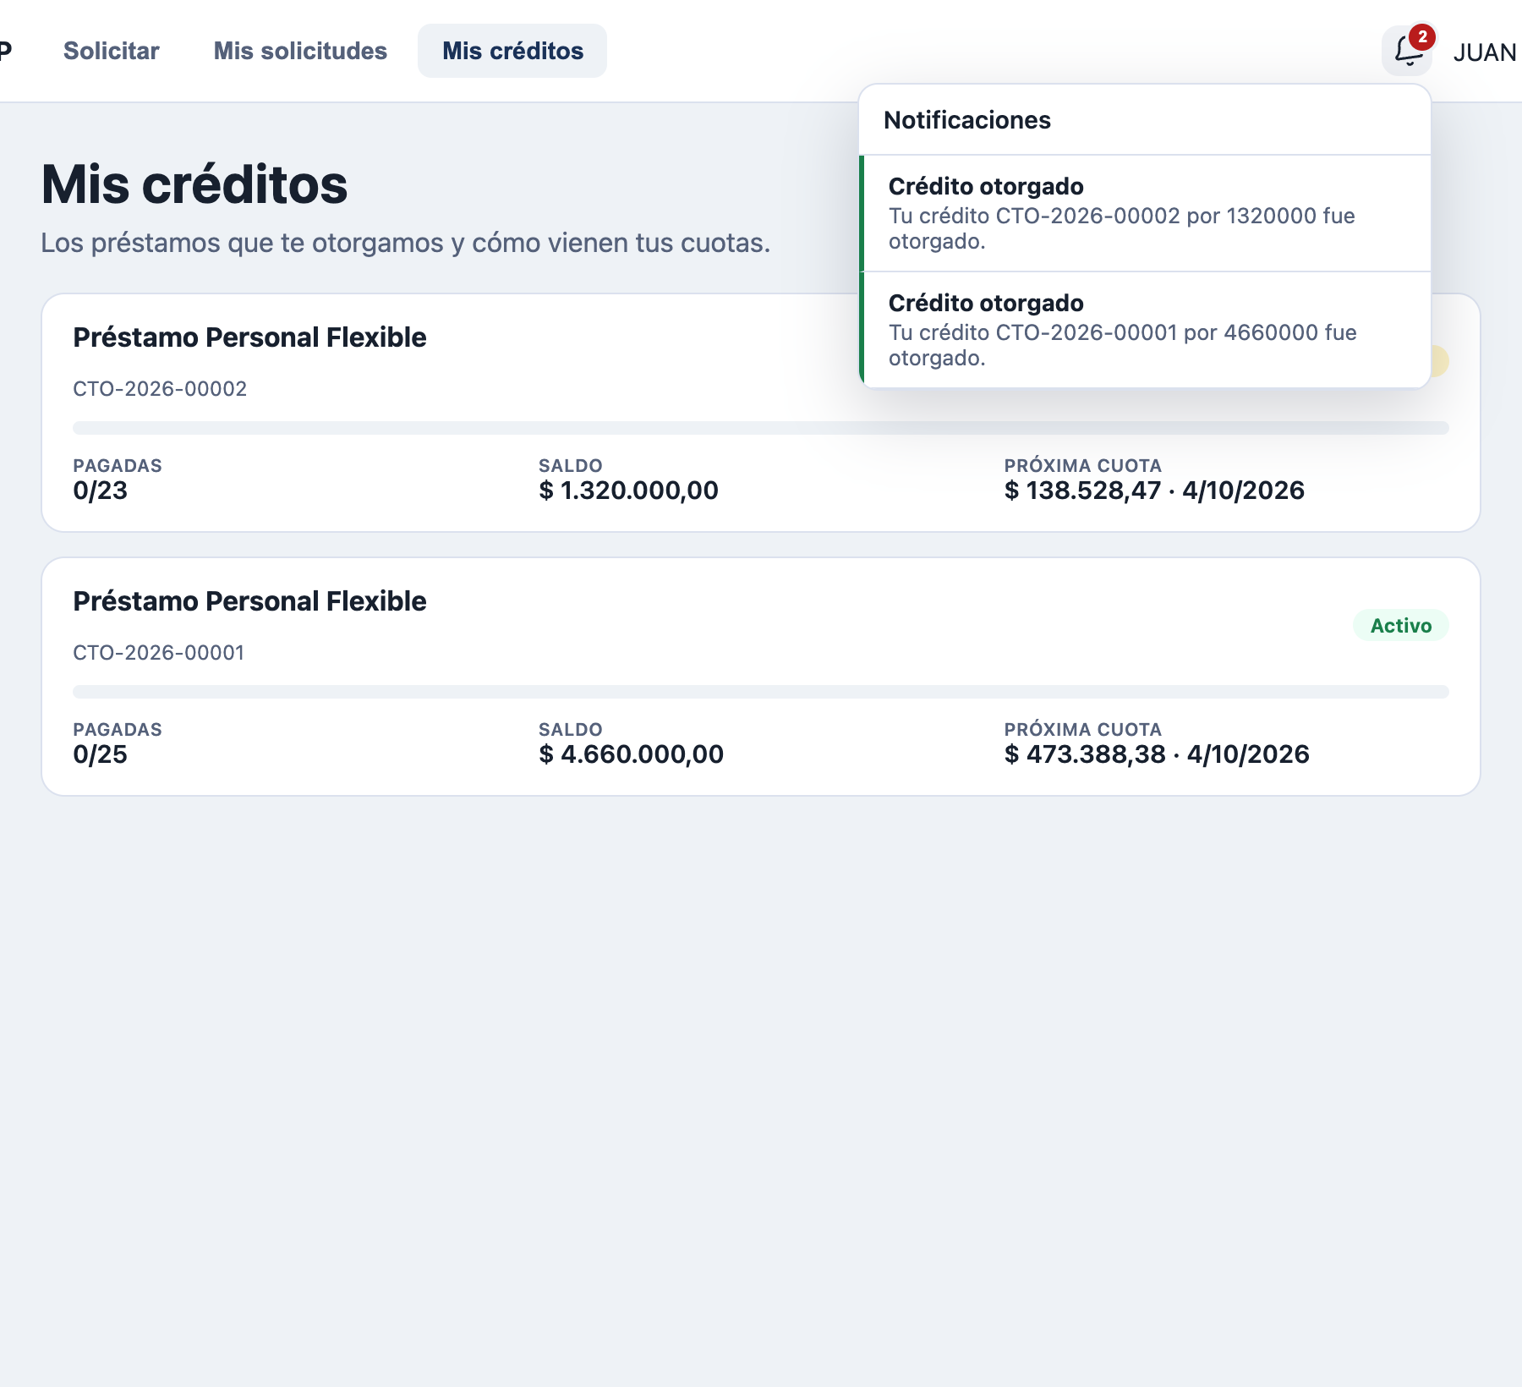
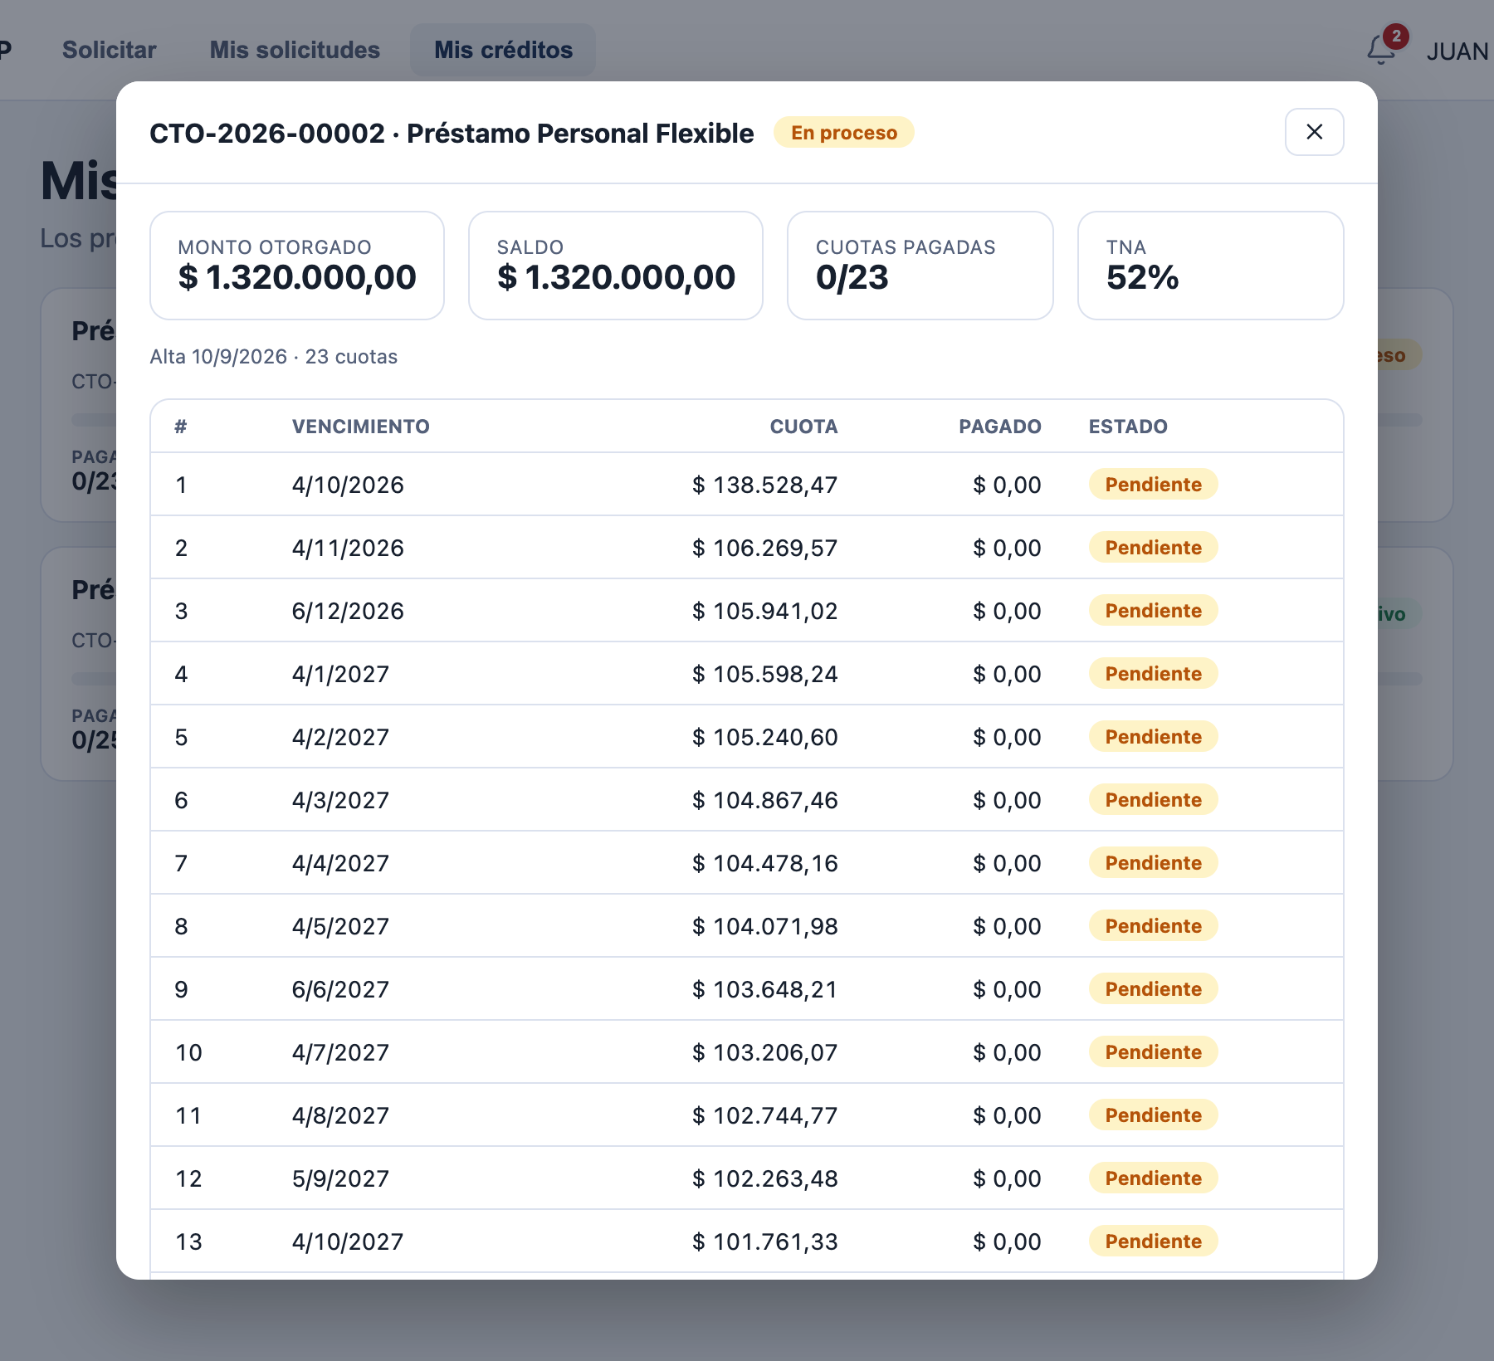
Mis créditos y notificaciones
Una vez otorgado, el crédito vive en el portal: saldo, cuotas pagadas y próxima cuota.
Tarjeta por crédito: producto, contrato, estado (activo, en proceso, en mora), barra de progreso, cuotas pagadas, saldo y próxima cuota.
Detalle: cuota por cuota con vencimiento, importe, pagado y estado (pagada, pendiente, vencida).
Notificaciones: la campana avisa cuando un crédito fue otorgado y otros hitos del expediente.
Créditos online CCyPP · Portal del ciudadano y Back office
11
Notes:
Cerramos el ciclo: cuando la Caja liquida, el crédito aparece en Mis créditos con su servicing en tiempo real, leído del event-sourcing del contrato.

Slide 12
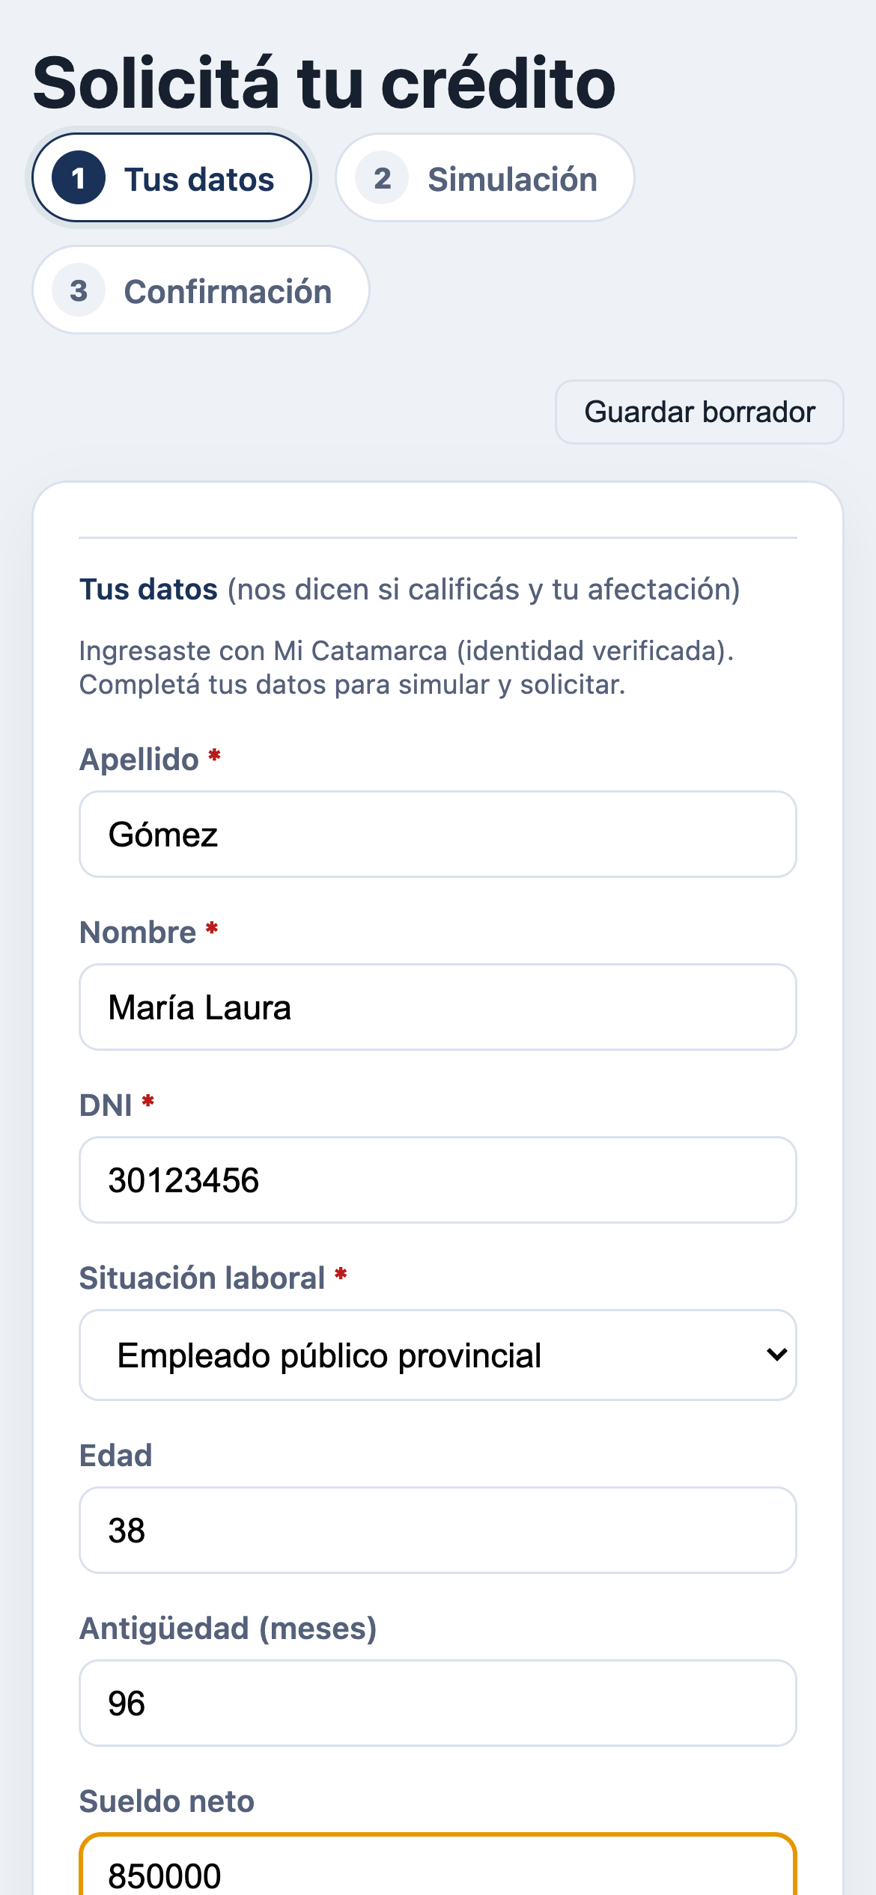
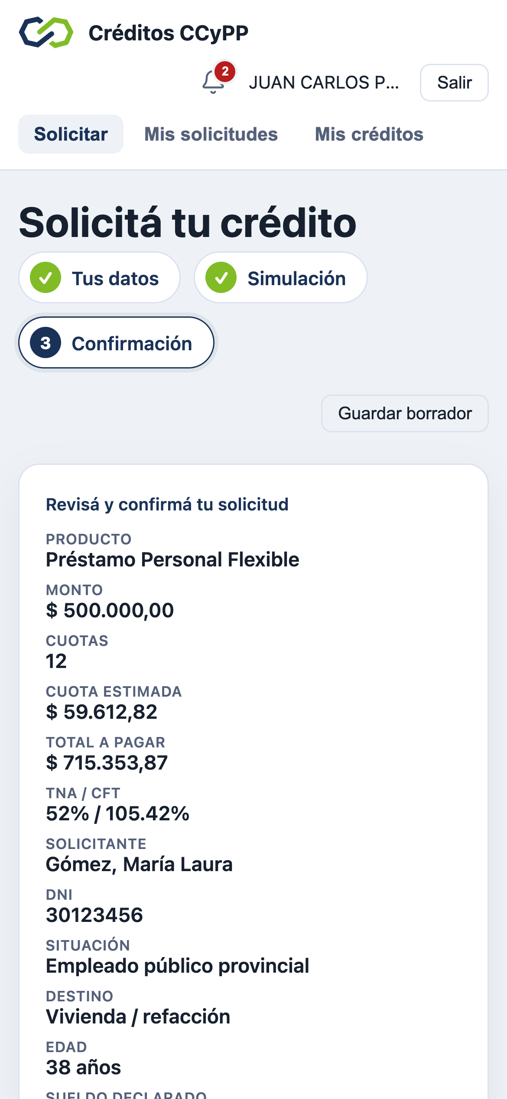
Pensado para el celular
El portal es responsive y respeta el modo oscuro del dispositivo. Sin scroll horizontal a 375 px.
Ingreso
Tus datos
Simulación
Confirmación
Seguimiento
Créditos online CCyPP · Portal del ciudadano y Back office
12
Notes:
La mayoría de los ciudadanos va a entrar desde el teléfono. El wizard, los sliders y las tablas se adaptan; el modo oscuro sigue la preferencia del dispositivo.

Slide 13
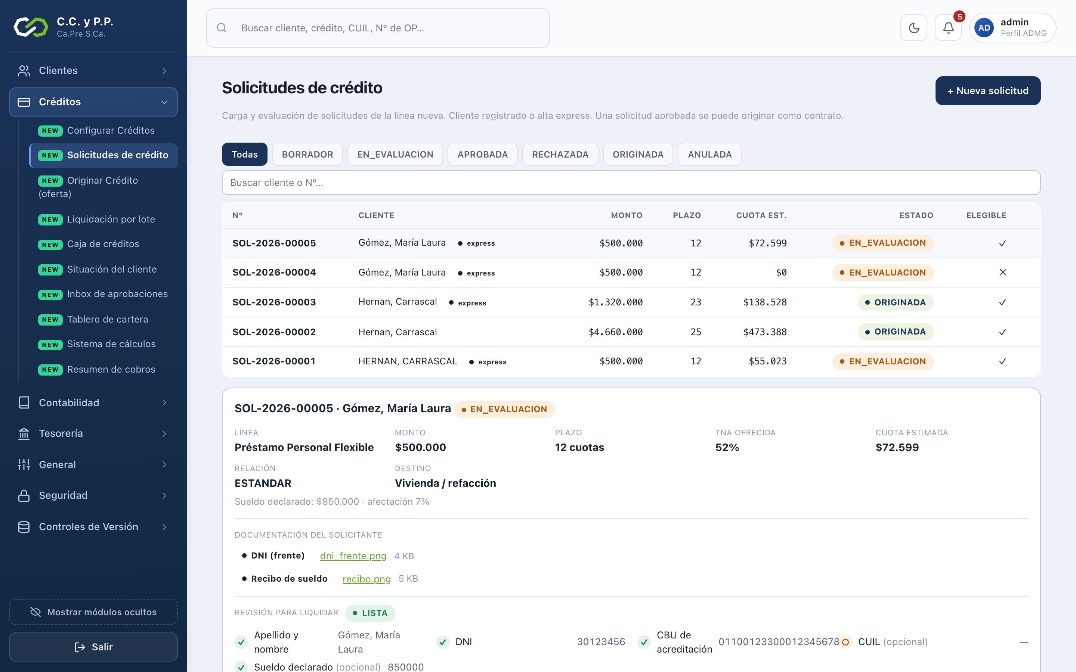
02
Back office de la Caja
Qué pasa con la solicitud una vez que entra al sistema.

Slide 14
Solicitudes de crédito: la bandeja del asesor
La solicitud web llega 'En evaluación', marcada con origen portal, con su evaluación automática y sus adjuntos.
Filtros por estado: borrador, en evaluación, aprobada, rechazada, originada, anulada.
Evaluación automática: segmento, canal, edad, antigüedad y afectación contra las reglas del producto; el resultado y los motivos quedan a la vista.
Documentación: el DNI y el recibo que subió el ciudadano se abren desde acá.
Revisión para liquidar: checklist nombre + DNI + CBU (obligatorios) y CUIL/sueldo (deseables). Si falta algo, no se puede originar.
Acciones: Aprobar, Rechazar (con motivo), Anular, Dar de alta en maestro y Originar contrato.
Créditos online CCyPP · Portal del ciudadano y Back office
14
Notes:
La misma solicitud que enviamos desde el portal, vista por el asesor. Notar la evaluación automática con los motivos, los documentos adjuntos y el checklist 'listo para liquidar' que bloquea la originación si faltan datos.

Slide 15
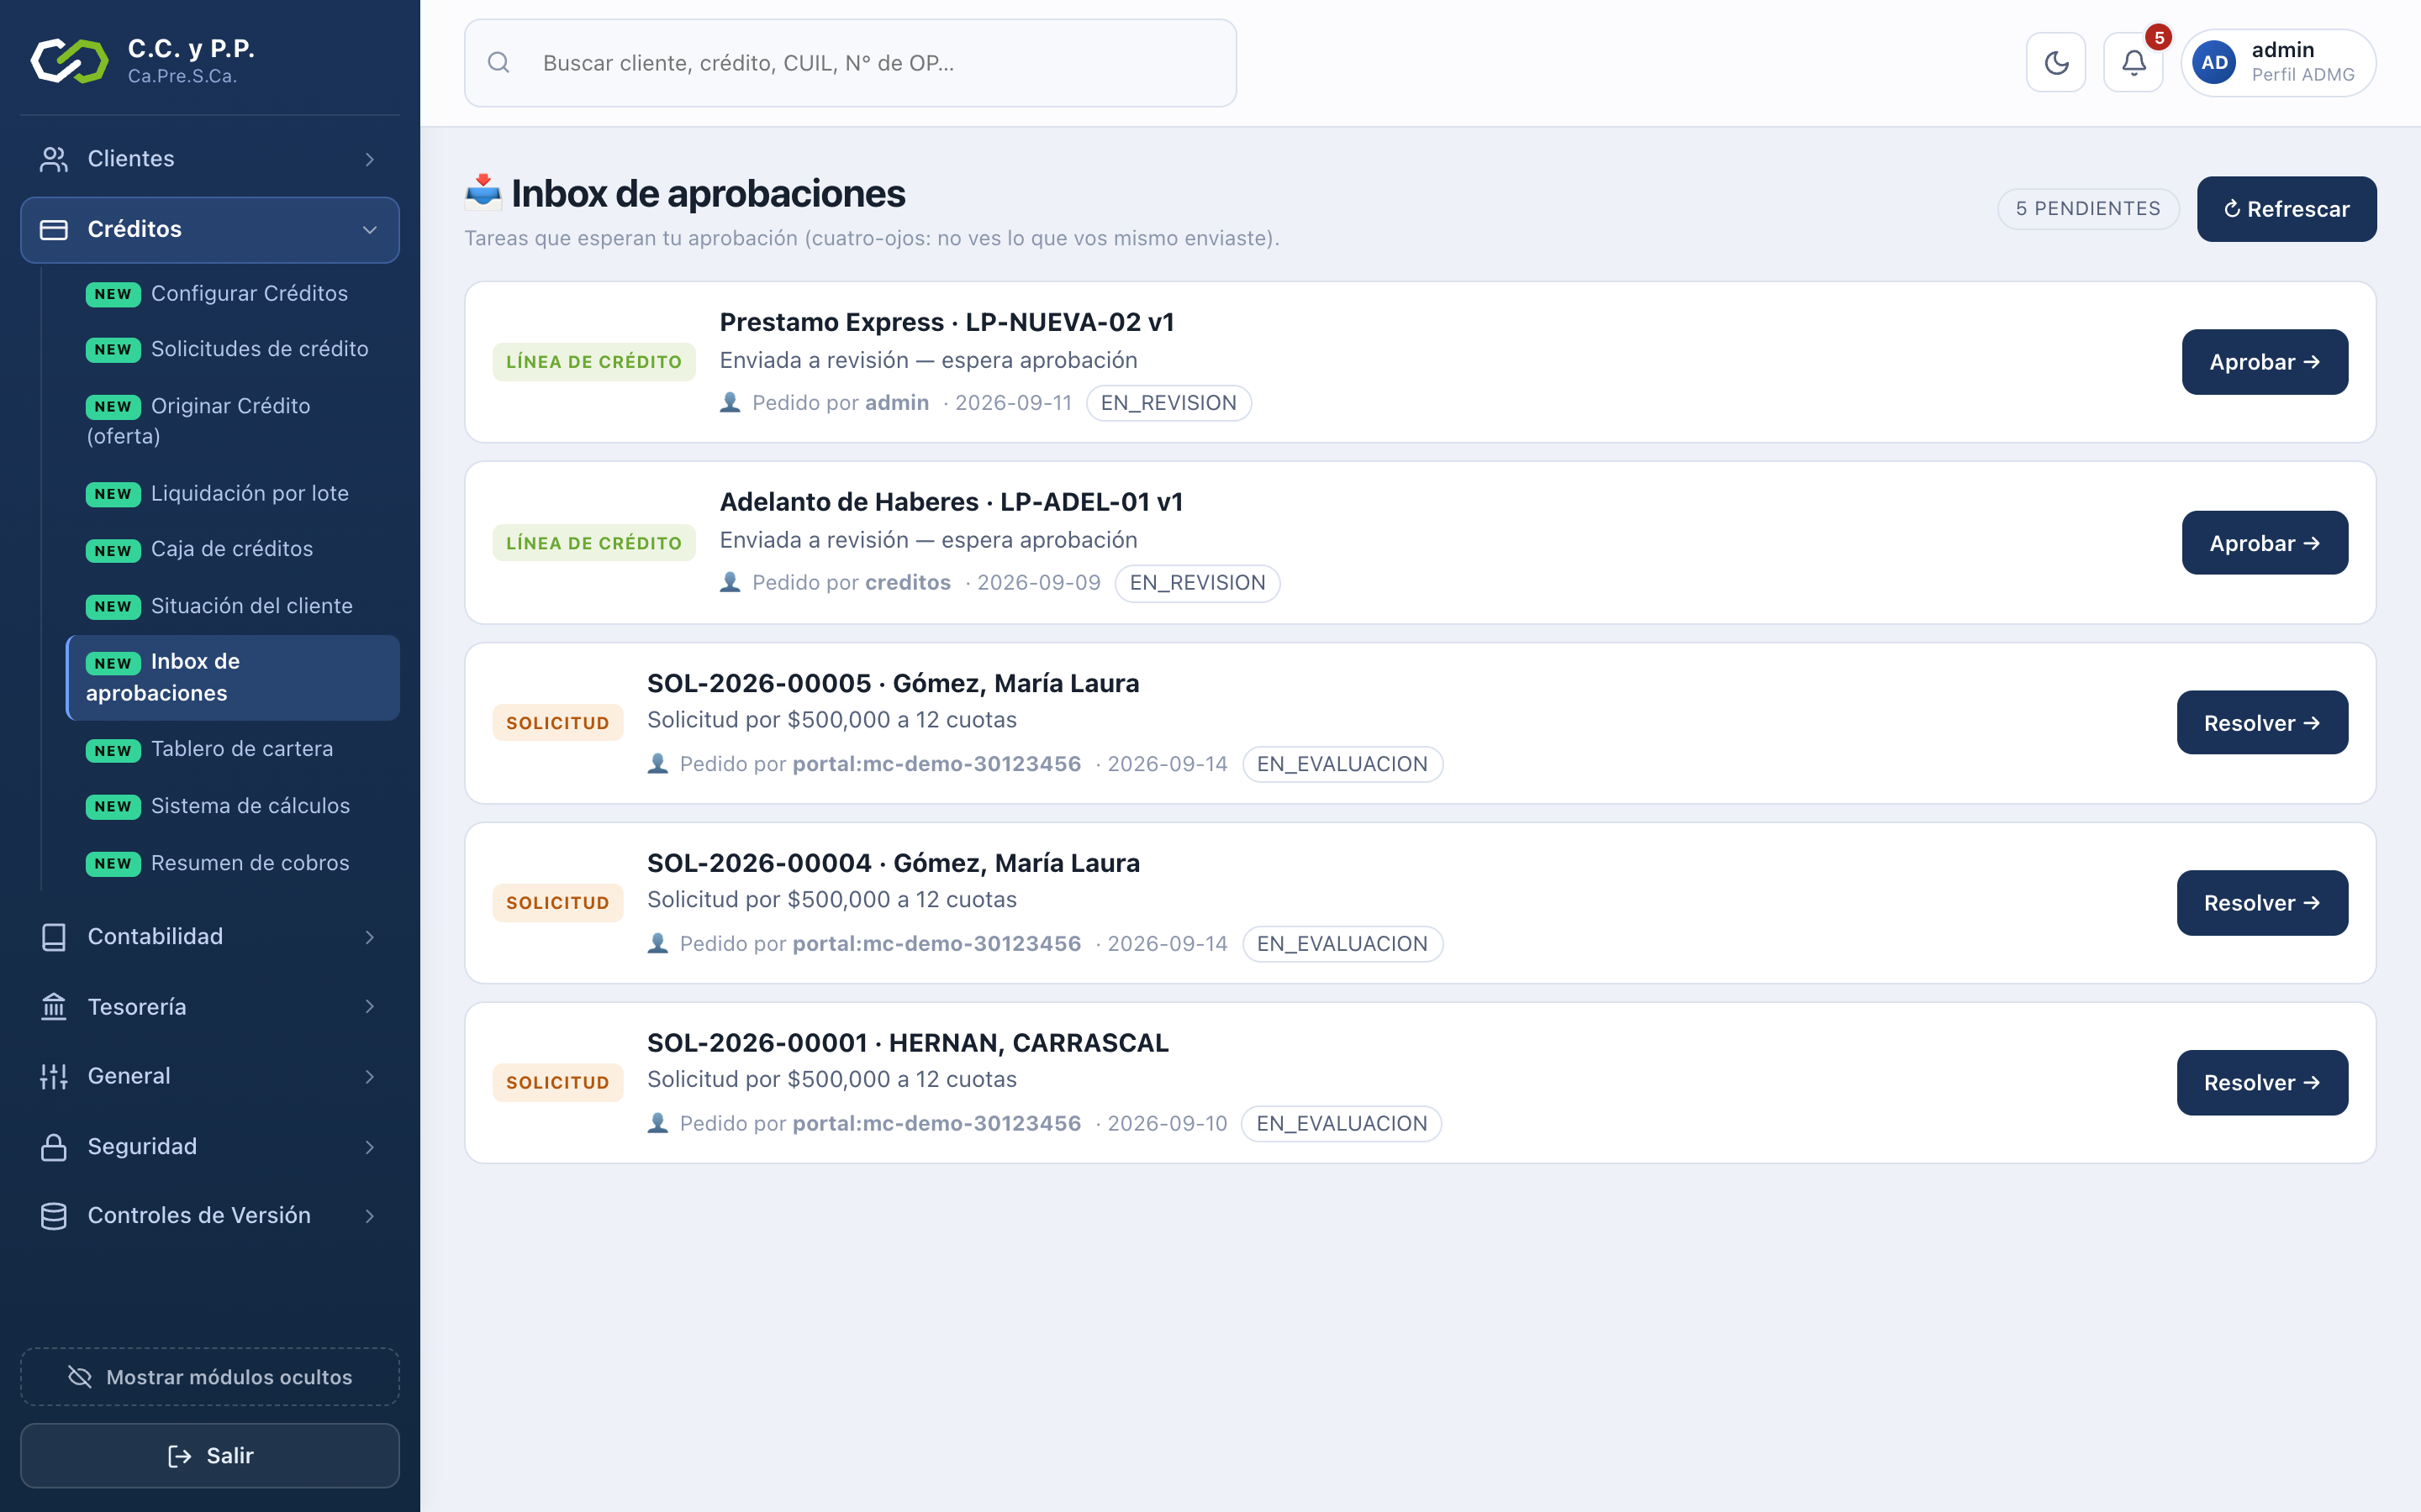
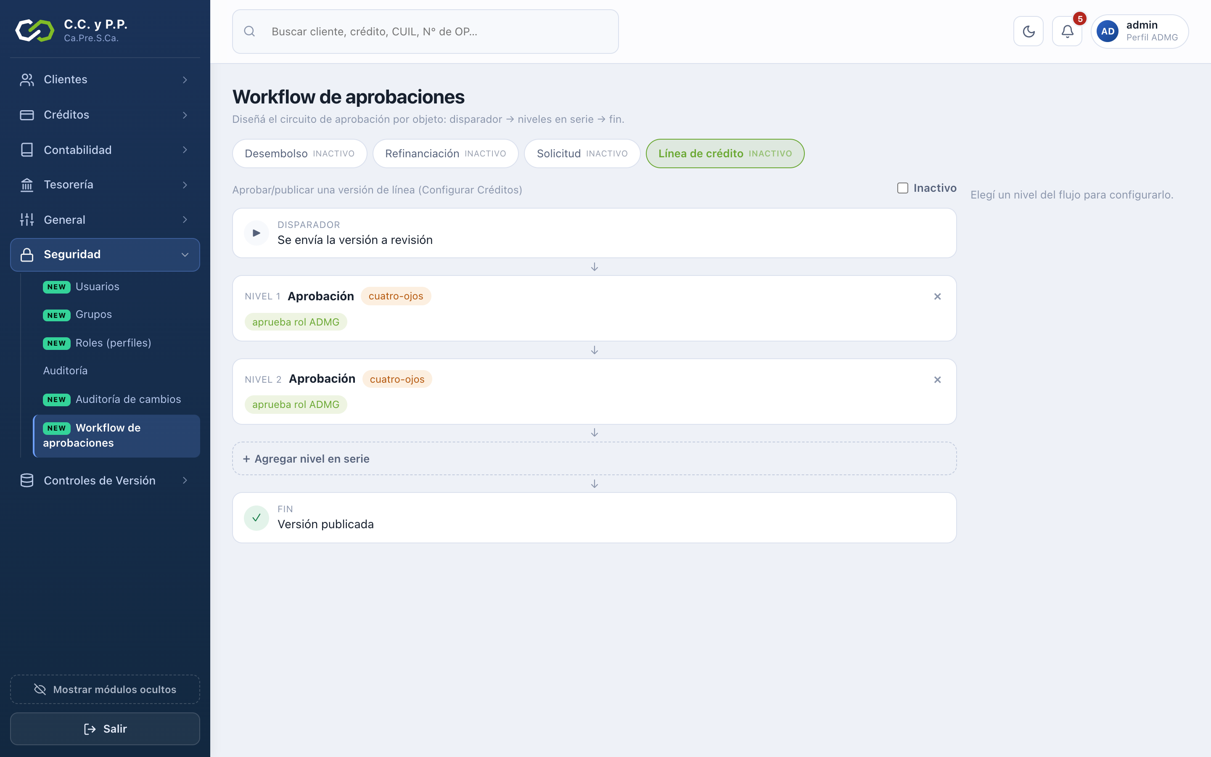
Aprobación con cuatro ojos
Nadie aprueba lo que emitió. El circuito es configurable por objeto y por niveles.
Inbox de aprobaciones
Workflow configurable
Trazabilidad
Tareas que esperan una firma: solicitudes, líneas de crédito, desembolsos, refinanciaciones. Quien pidió no ve su propia tarea.
Seguridad → Workflow: disparador, niveles en serie (rol que aprueba en cada uno) y fin. Se activa o desactiva por objeto.
Cada aprobación o rechazo queda con usuario, fecha y resultado en la auditoría de cambios.
Créditos online CCyPP · Portal del ciudadano y Back office
15
Notes:
Separación de funciones real. El emisor no aprueba; los niveles se configuran por objeto. Hoy, con un solo administrador, algunos circuitos están inactivos para no trabar la demo; se activan al sumar un segundo aprobador.

Slide 16
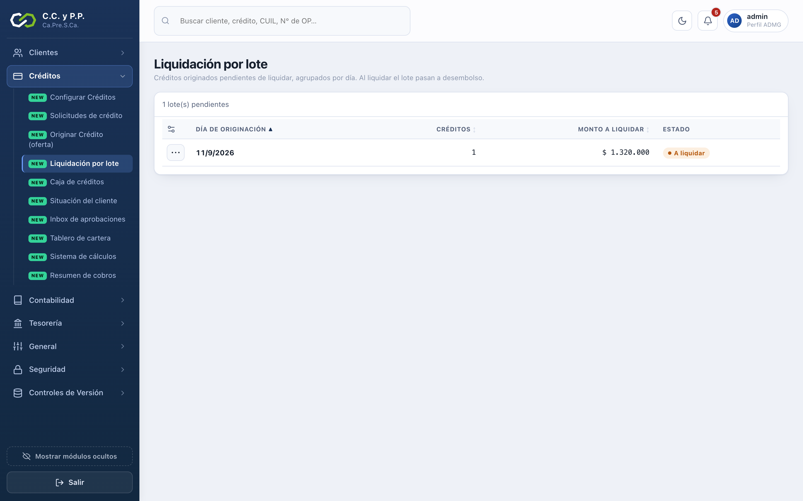
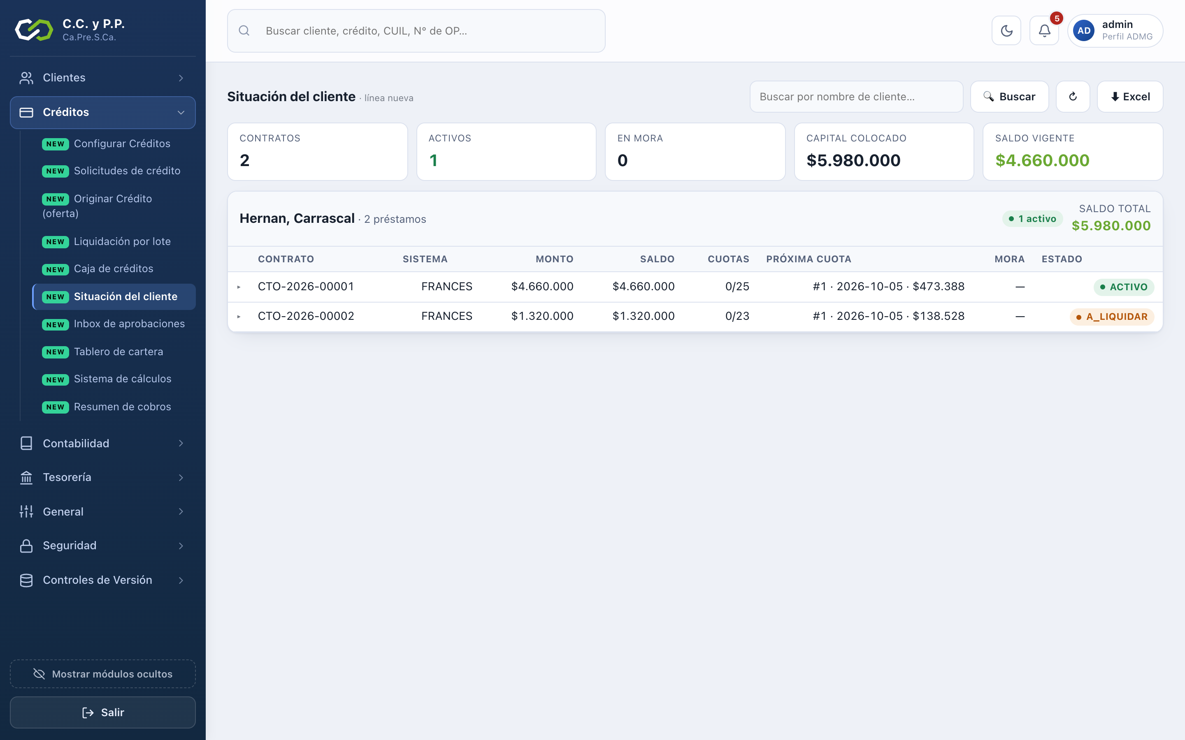
Originación, liquidación por lote y servicing
Aprobar no desembolsa: el contrato queda A LIQUIDAR y se paga en el lote del día.
Aprobada
›
Originar contrato
›
A LIQUIDAR
›
Lote del día
›
Desembolso + asiento
›
Activo en el portal
Liquidación por lote agrupa los contratos por día de originación; liquidar el lote desembolsa todos (respetando el workflow de desembolso). Situación del cliente muestra los contratos, saldos, próximas cuotas y mora, reconstruidos desde las actividades (event-sourcing).
Créditos online CCyPP · Portal del ciudadano y Back office
16
Notes:
Del lado operativo: originar desde una solicitud web siempre deja el contrato A LIQUIDAR; el desembolso se hace por lote, con su asiento contable balanceado. Después, el servicing es event-sourced: la verdad son las actividades y el estado se recalcula.

Slide 17
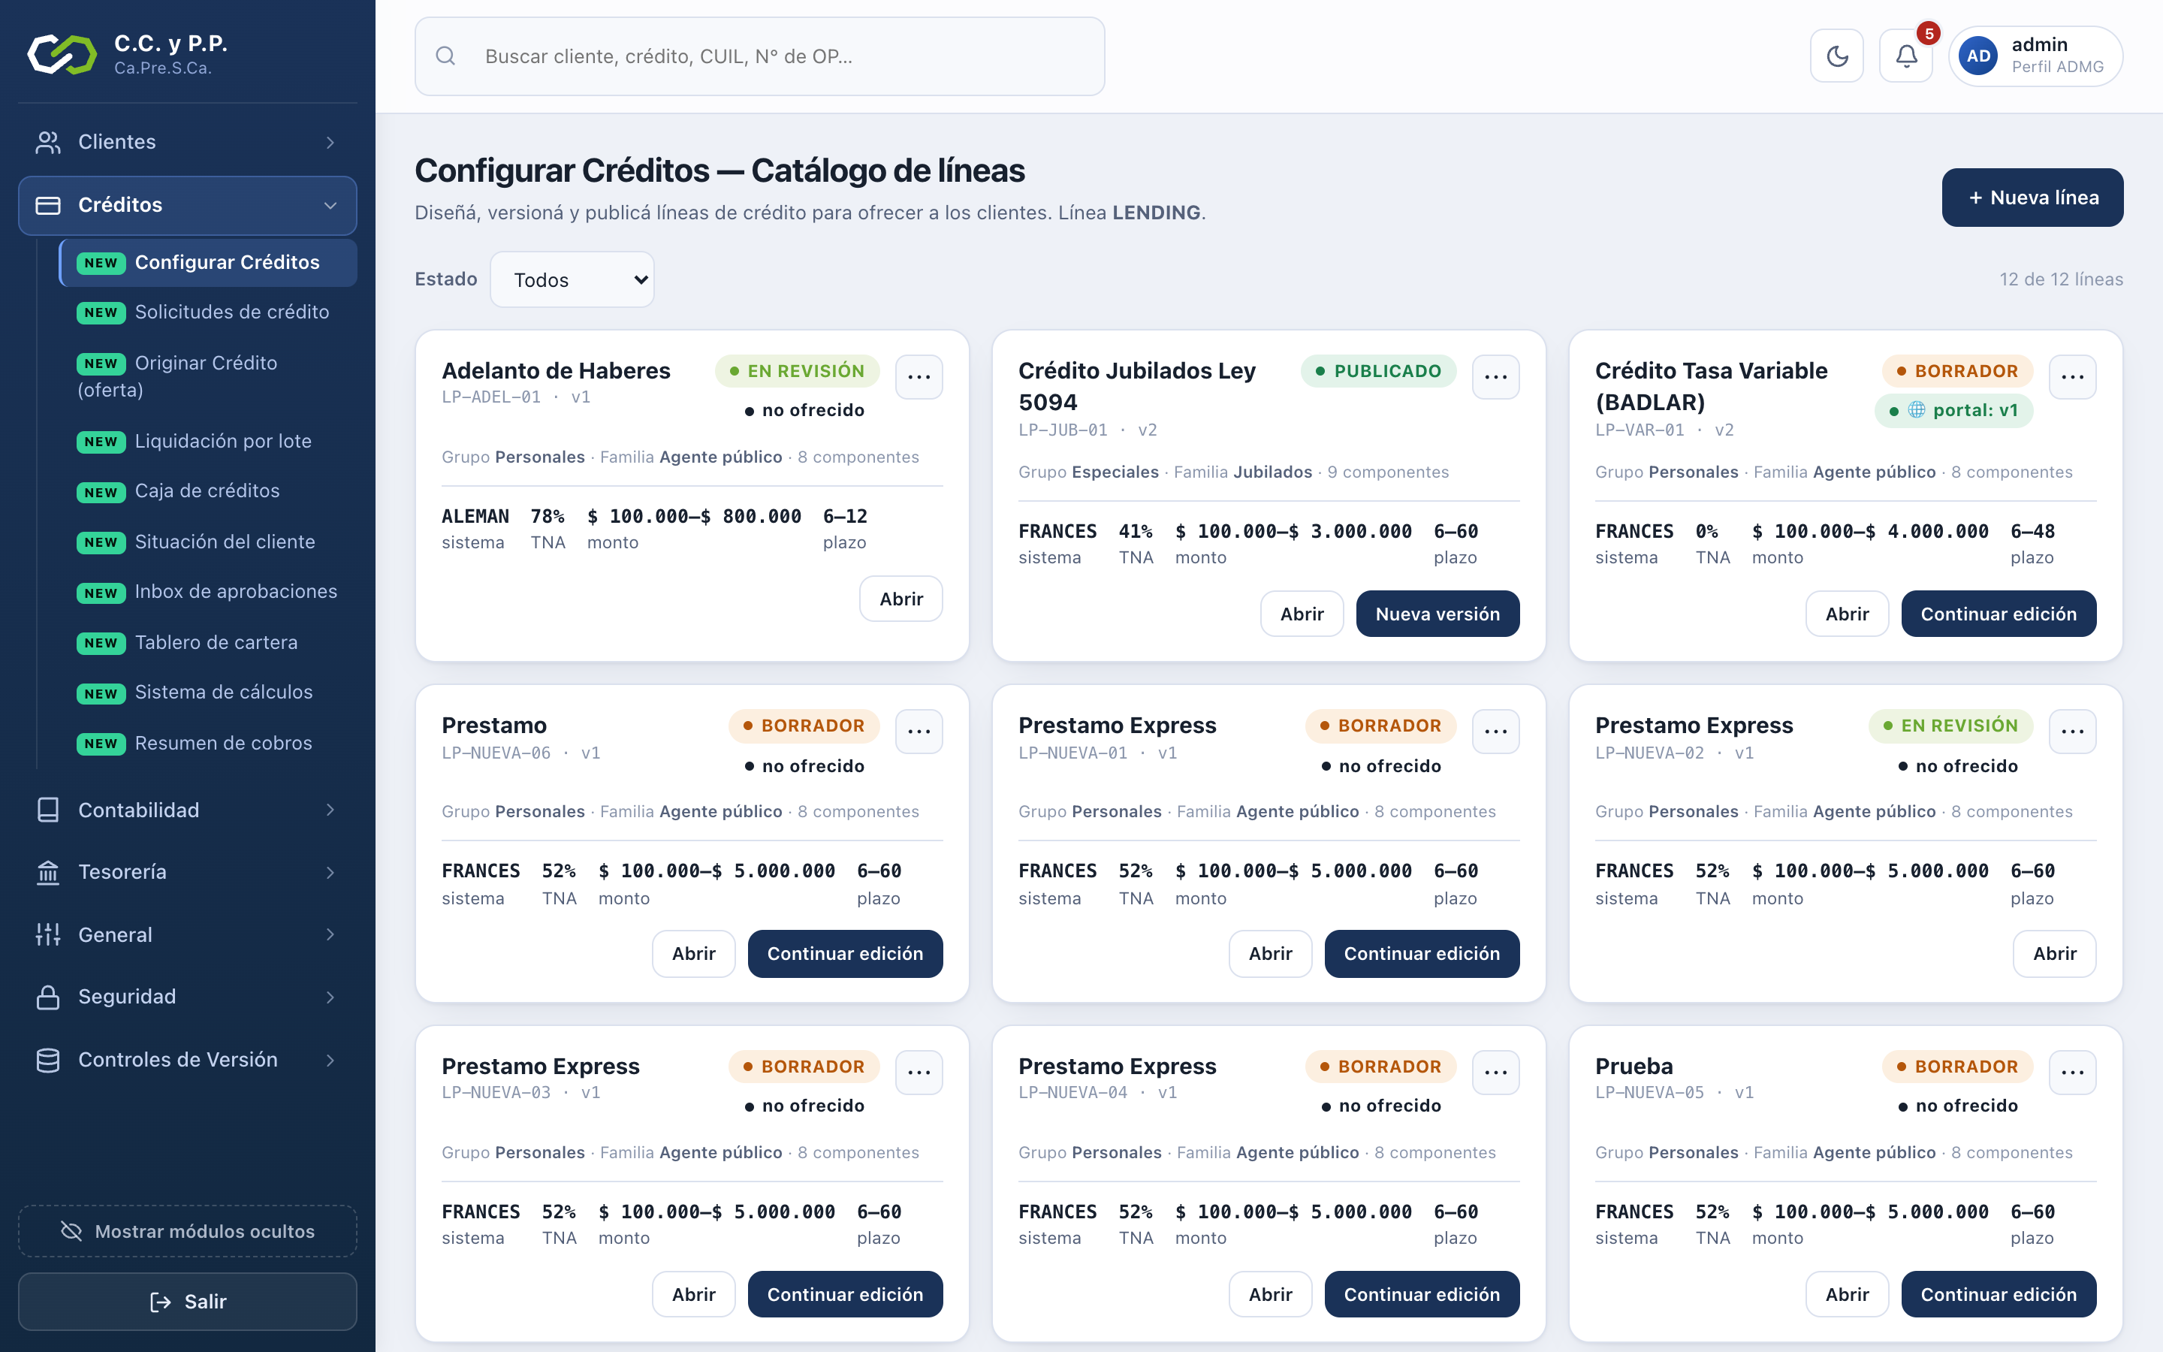
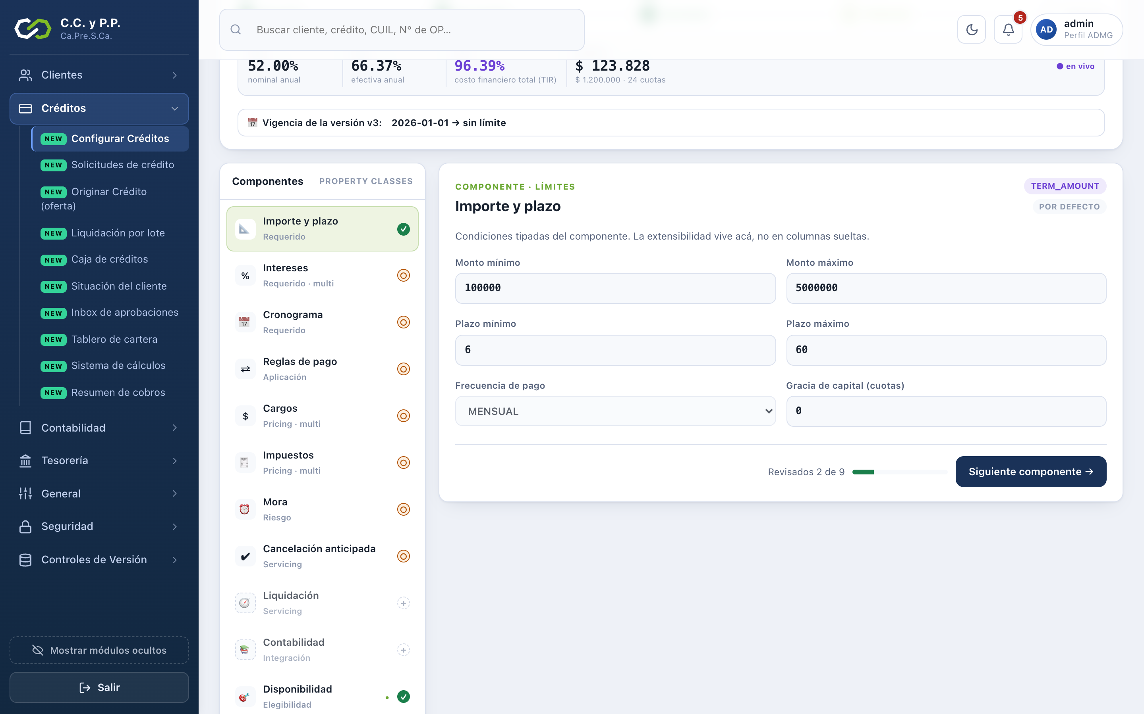
Configurar Créditos: el product builder
Las líneas que el ciudadano ve en el portal nacen acá: componentes, versiones, revisión y publicación.
Catálogo versionado: borrador → en revisión → publicado; el contrato congela la versión con la que se originó.
Componentes: importe y plazo, intereses, cronograma, reglas de pago, cargos, impuestos, mora, cancelación anticipada, liquidación, contabilidad y disponibilidad (segmentos y canales).
Canal web: sólo los productos con canal WEB habilitado se ofrecen en el portal; el resto queda para sucursal o convenio.
Créditos online CCyPP · Portal del ciudadano y Back office
17
Notes:
Modelo tipo Temenos AA: cada línea es un conjunto de componentes tipados, versionado y publicado con cuatro ojos. El componente 'Disponibilidad' es el que decide qué se ofrece en el portal.

Slide 18
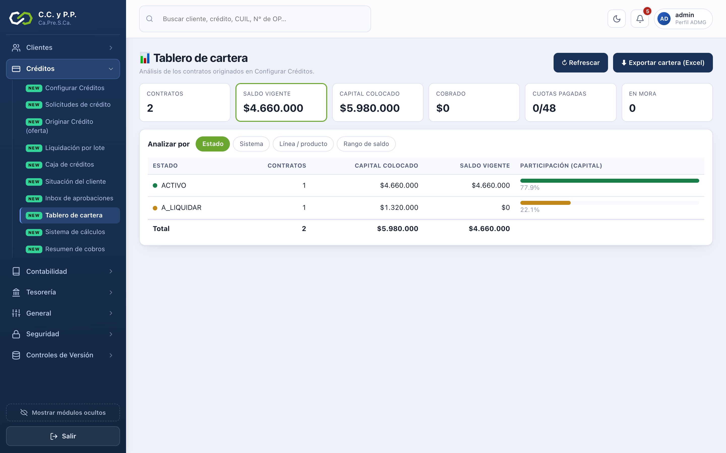
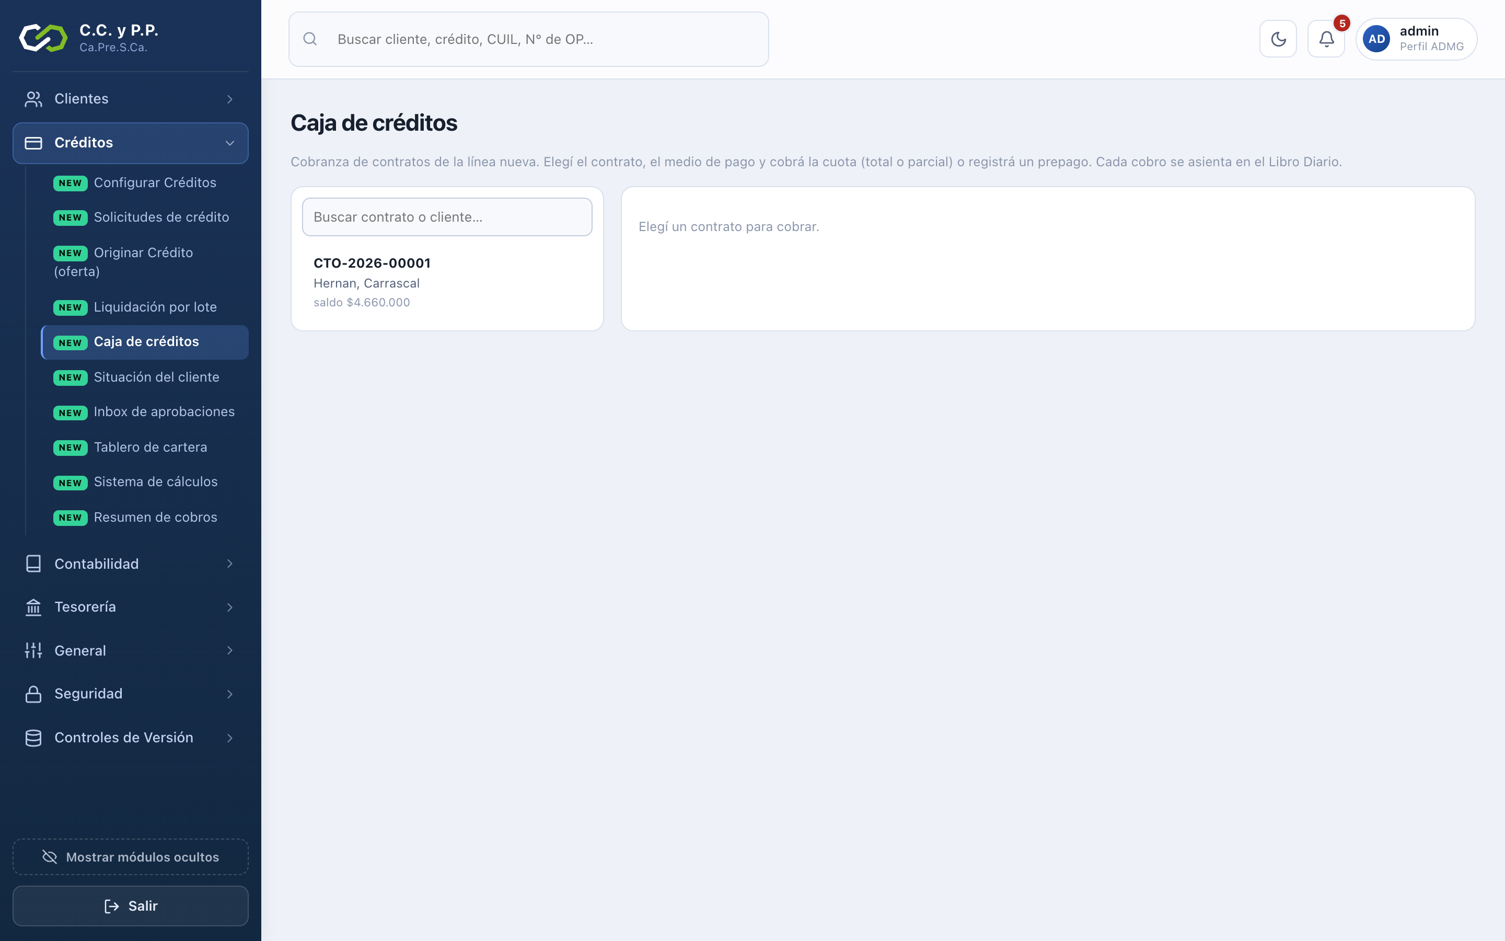
Tablero de cartera y Caja de créditos
Lo que se otorgó, cómo se cobra y cómo viene la cartera.
Tablero de cartera
Caja de créditos
Contratos, saldo vigente, capital colocado, cobrado, cuotas pagadas y mora; análisis por estado, sistema, línea o rango de saldo; exportable a Excel.
Cobranza de cuotas (total, parcial o prepago) por medio de pago; cada cobro registra la actividad y su asiento en el libro diario.
Créditos online CCyPP · Portal del ciudadano y Back office
18
Notes:
Visión de gestión y cobranza. Todo sale de las mismas actividades del contrato, así que el tablero y el portal siempre cuentan la misma historia.

Slide 19
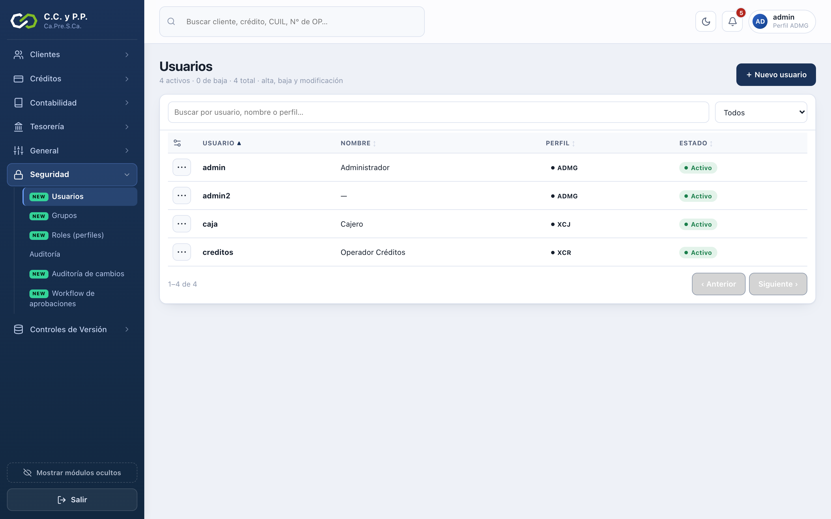
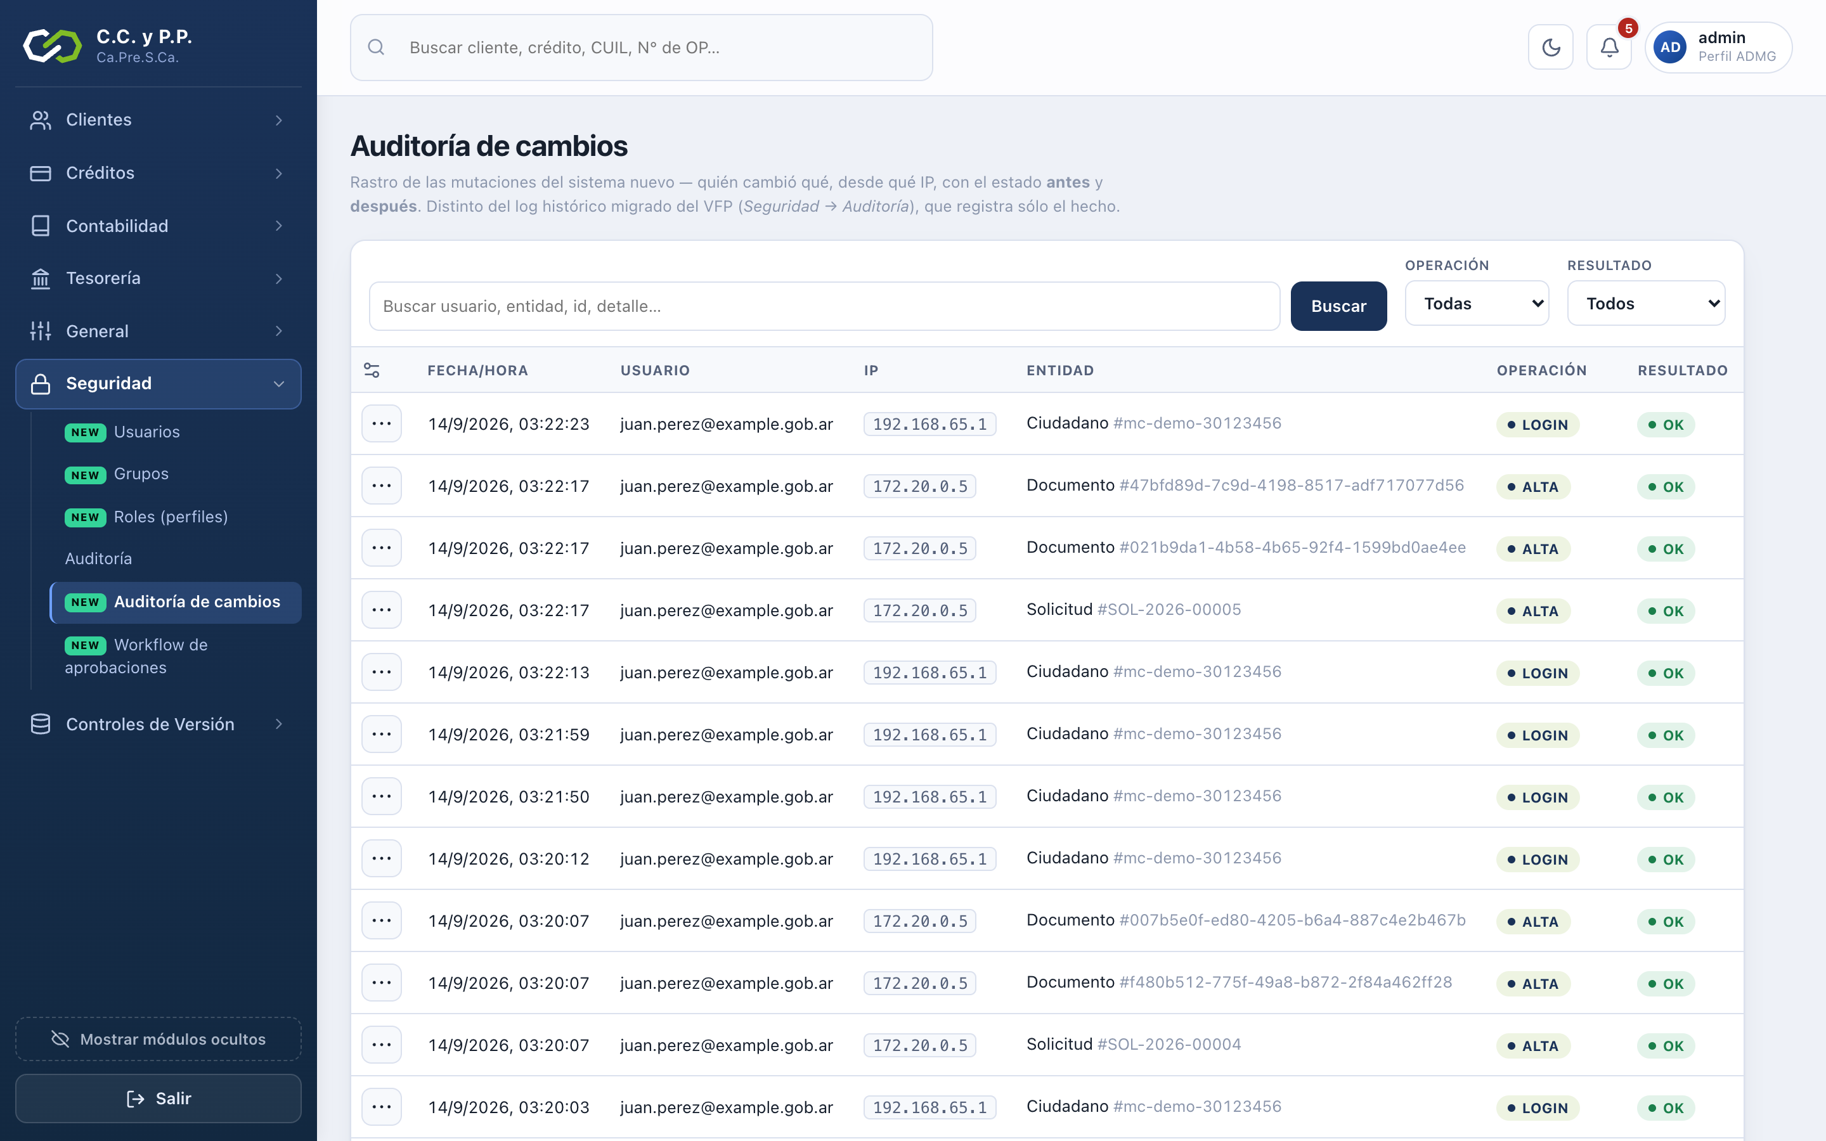
Seguridad y trazabilidad
Quién puede hacer qué, y quién hizo qué.
IAM completo
Auditoría de cambios
Acciones irreversibles
Usuario → Grupo → Rol → Permiso, con grants directos y vigencia. Pantallas de Usuarios, Grupos y Roles.
Cada mutación con usuario, IP, entidad, operación y resultado; el login del ciudadano también queda registrado.
Bajas, anulaciones y payoffs piden confirmación explícita y quedan marcadas; la reversa contra-asienta, nunca borra.
Créditos online CCyPP · Portal del ciudadano y Back office
19
Notes:
Seguridad: IAM con roles y permisos, y una auditoría de cambios que registra también lo que hace el ciudadano desde el portal (login, alta de solicitud, documentos).

Slide 20
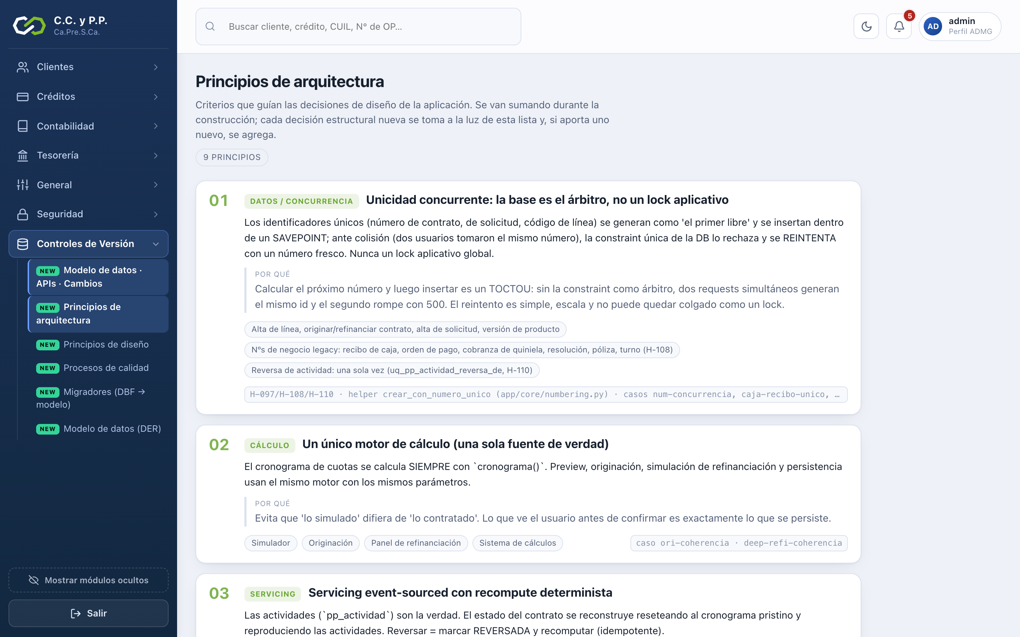
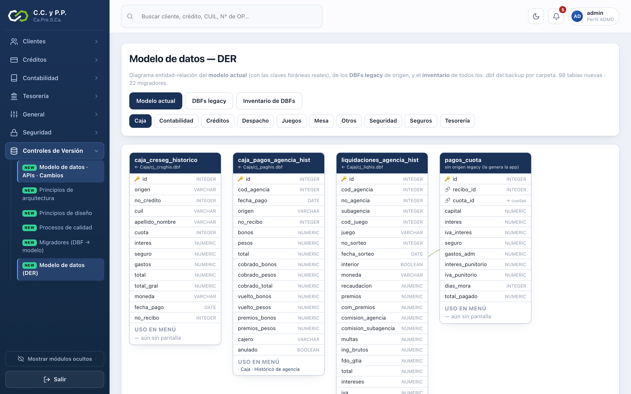
Calidad y gobierno del sistema
Los principios y el modelo de datos viven dentro de la aplicación, no en un documento aparte.
Principios de arquitectura: unicidad concurrente, idempotencia, motor único, event-sourcing con recompute, snapshot congelado, contabilidad balanceada, N-ojos.
Principios de diseño: tablas idénticas en todo el sistema, layout de ABM, pills de estado, formato es-AR, confirmación de acciones irreversibles.
Controles de versión: modelo de datos (DER) generado desde el esquema real, catálogo de APIs, hitos, casos de prueba y migradores DBF → modelo.
Créditos online CCyPP · Portal del ciudadano y Back office
20
Notes:
Esto es lo que garantiza que el sistema siga siendo consistente cuando crezca: los principios se consultan en la app, el DER se genera desde la base real y cada bug suma su caso de prueba.

Slide 21
En resumen
Para el ciudadano
Simula, solicita y sigue su crédito desde el celular con su identidad de Mi Catamarca. Sin trámites presenciales.
Para la Caja
La solicitud llega evaluada y documentada; aprobación con cuatro ojos, originación controlada y liquidación por lote.
Para el sistema
Un solo motor, una sola base, todo trazable. Lo simulado es lo contratado.
Acelerado por
Blu Unit acelera la construcción de la solución: portal, back office y motor de crédito en un solo sistema · bluunit.com

